Slide 1
User & Group Administration
1. useradd 또는 adduser CMD
리눅스의 사용자를 추가할 때 사용. 사용자를 추가하게 되면 /etc/passwd 에 사용자정보가 추가되며 /etc/group에 그룹이 생성시키고 /home 디렉토리에 사용별 디렉터리를 만들게 된다.
# useradd user2 // user2 라는 사용자와 그룹 생성
# groupadd users
# useradd -g users user3 // 기본그룹은 users 에 속하는 user3 사용자 생성
// 그룹을 지정할 경우 그룹이 생성되어 있어야 함.
# cat /etc/passwd | grep user2
# passwd user2
# cat /etc/passwd | grep user2
# useradd -c testuser -s /bin/bash user4 // -c 옵션은 사용자에 대한 설명 추가
# cat /etc/passwd | grep user4
# useradd -c testuser -s /bin/bash -m user5 //-m옵션은 홈디랙터리가 만들어진다.
# passwd user5
새 암호: 1234
잘못된 비밀번호: 암호는 8 개의 문자 보다 짧습니다
새 암호 재입력: 1234
passwd: 암호를 성공적으로 업데이트했습니다
# sudo su user5
$ cd ~
$ pwd
/home/user5

Slide 2
User & Group Administration
1. useradd 또는 adduser CMD
# mkdir -p /users/test
# sudo su user6
$ cd ~
$ pwd
/users/test
$ la
la: 명령을 찾을 수 없습니다
$ su –
# cd /etc/skel/
# cp .* /users/test
# sudo su user6
$ la
.bash_history .bash_logout .bashrc .profile

Slide 3
User & Group Administration
1. useradd 또는 adduser CMD
# mkdir /users
# useradd -s /bin/bash -d /users/test user6
# passwd user6
새 암호: 1234
잘못된 비밀번호: 암호는 8 개의 문자 보다 짧습니다
새 암호 재입력: 1234
passwd: 암호를 성공적으로 업데이트했습니다
# sudo su user6
$ cd ~
bash: cd: /users/test: 그런 파일이나 디렉터리가 없습니다
$ exit
# mkdir /users/test
# chown user6:user6 /users/test
# ls -ld /users/test
drwxr-xr-x 2 user6 user6 4096 6월 12 15:47 /users/test

Slide 4
User & Group Administration
1. useradd 또는 adduser CMD
지정되어 있는 기본값을 확인하기 위해서 아래와 같이 명령을 실행 시킨다.
# useradd –D // 설정파일의 내용을 출력 함.
GROUP=100
HOME=/home
INACTIVE=-1
EXPIRE=
SHELL=/bin/sh
SKEL=/etc/skel
CREATE_MAIL_SPOOL=no
# less /etc/default/useradd // # useradd -D로 출력된 내용을 가지고 있는 파일
이 파일을 편집을 하면 기본값이 바뀌게 되는 것이다.
/etc/default/useradd을 편집하지 말고 useradd -D명령을 이용을 해서 파일이 편집이 되도록 하자.
# useradd -D -s /bin/bash
# useradd –D
# useradd -D -b /users
# useradd –D
# less /etc/default/useradd
참고] /etc/default/useradd파일의 내용

Slide 5
User & Group Administration
1. useradd 또는 adduser CMD
$ less /etc/skel/.bashrc
…상략
# some more ls aliases
alias ll='ls -alF'
alias la='ls -A'
alias l='ls -CF’
…하략
사용자 계정을 만들 때 적용하기 위해서는 여기에 등록하면된다.
* 개인이 사용할 경우에는
$ less ~/.bashrc
에 등록하면 된다.

Slide 6
User & Group Administration
2. userdel CMD
사용자를 삭제 시킬때 사용
# userdel user1 // user1 유저를 삭제
# userdel -r user2 // user1 유저를 삭제 하면서 홈디렉토리도 같이 삭제
옵션 | 기능
-r | 사용자의 홈디렉토리를 제거한다.

Slide 7
User & Group Administration
2. groupadd CMD
새로운 그룹을 생성.
자동으로 생성되거나 시스템에 존재하는 그룹 외에 별도로 그룹을 추가할 때 사용
root 권한에서 명령을 수행해야 한다.
/etc/group에 생성된 그룹이 추가 된다.
형식) groupadd [option] 그룹
(명령어 형식)
#groupadd group_name // group1 그룹을 생성
#groupadd -g 533 group_name // group1 를 생성하며 GID를 지정
option | 설명
-g gid | 지정한 gid로 그룹 ID를 생성
-o | -g 옵션과 함께 사용하며, 지정한 gid가 이전에 있더라도 중복을 허용
-r | 시스템 관리 영역인 499이하의 그룹 ID에서 그룹을 추가

Slide 8
User & Group Administration
2. groupadd CMD
[실습] mygroup 그룹생성을 해보자.
# groupadd mygroup
# cat /etc/group | grep mygroup
[실습] -g 옵션으로 GID를 지정 해보자
#groupadd -g 533 group2
#cat /etc/group | grep group2
[실습] -r 옵션을 이용하여 GID를 500번 미만중 가장 큰수를 지정 해보자.
# groupadd -r 200 group3 // 잘 사용하지 않는다.
# cat /etc/group | grep group3
I) 그룹에 사용자 추가
그룹에 사용자를 추가하는 방법 3가지
* vi 명령어로 /etc/group 파일을 편집하여 직접 등록한다.
* gpasswd 명령어의 -M 명령어로 그룹멤버를 직접 설정한다.
* gpasswd 명령어의 -a 옵션으로 새로운 멤버를 추가 등록한다

Slide 9
User & Group Administration
2. groupadd CMD
[실습]
Zezz 사용자를 wheel 그룹에 설정
# gpasswd -a zezz wheel
zezz 사용자를 wheel 그룹에 삭제
# gpasswd -d zezz wheel
[실습]
그룹 멤버를 완전히 새로 설정하는 예이다. 즉, 기존 그룹멤버를 완전히 무시하고 새로운 그룹멤버들을 설정하는 방법이다.
# gpasswd -M nestgoer,tiffiny
3. groups CMD
내가 속해 있는 그룹 확인
$ groups
rhee

Slide 10
Command
passwd CMD
root 사용자가 일반사용자의 암호를 변경하는 경우 사용자의 암호를 물어 보지 않고 바로 변경이 가능하다.
하지만 일반 사용자가 자신의 암호를 변경하는 경우에는 이전 암호를 반드시 맞추어야만 새로운 암호로 변경 할 수 있고, 이때 사용자 암호 변경 규칙이 적용된다.
* root 사용자 : 모든 사용자의 암호를 변경 가능
암호 변경시 이전 암호 물어보지 않고 변경 가능
* 일반 사용자 : 자신의 암호만 변경 가능
이전 암호를 반드시 맞추어야만 새로운 암호 입력 가능
# passwd => root 사용자의 비밀번호를 변경하겠다.
$ passwd => 현재 로그인된 일반사용자의 비밀번호를 변경
# passwd user_name => user_name의 사용자의 비밀번호를 변경하겠다.
예)
$ passwd ( => 자신의 비밀번호 변경 )
# passwd user1 ( => user1 사용자의 비밀번호를 변경, 다른 사용자의 비밀번호 변경은 root만 가능 )
$ sudo passwd user1 (=> sudo를 이용해서 슈퍼유저로 다른 사용자의 비밀번호를 번경할 수 있다.)

Slide 11
2. groups CMD
사용자가 속한 그룹을 보여줌
(명령어형식)
$ groups // 현재 사용중인 사용자의 그룹을 보여줌
$ groups user1 // user1의 그룹을 보여줌
$ groups user1 user2 //user1, user2의 그룹을 보여줌
그룹 정의
$ cat /etc/group
[실습]
$ groups user1
user1 : user1
$ groups user1 root
user1 : user1
root : root

Slide 12
3. id CMD
사용자의 uid, gid, group를 보여줌
(명령어형식)
$ id // 현 사용자의 uid, gid, group
uid=1000(rhee) gid=1000(rhee) groups=1000(rhee),4(adm),24(cdrom),27(sudo),30(dip),46(plugdev),122(lpadmin),135(lxd),136(sambashare),1002(mygroup)
$ id -g user1 // 사용자의 gid
1001
$ id -G user1 // 사용자가 소속 중인 Group의 id
1001
$ id –G // 현 사용자가 소속 중인 Group의 id
1000 4 24 27 30 46 122 135 136 1002
$ id -Gn user1 // 사용자가 소속 중인 Group의 name
user1
$ id –Gn // 현 사용자가 소속 중인 Group의 name
rhee adm cdrom sudo dip plugdev lpadmin lxd sambashare mygroup

Slide 13
4. chown CMD
$ mkdir -p testDir1/testDir2/testDir3
$ touch testDir1/file1
$ touch testDir1/file2
$ ls -lR testDir1
$ sudo chown -R user1:user1 testDir1
$ ls -lR testDir1 // => 하위 디렉토리 및 파일의 소유자까지 변경

Slide 14
5. chmod CMD
파일이나 디렉토리를 새로운 권한으로 변경하는 명령이다.
파일의 소유자나 관리자만이 chmod를 사용할 수 있으며 파일의 소유자, 파일의 그룹, 다른 사용자로 나누어 설정할 수 있다.
권한이란 파일이나 디렉터리를 사용할 때 사용할 수 있는 방법을 지정해준것이다.
읽기권한(r)이 있다라고 한다면 읽기만 가능한 권한인 것이다
쓰기권한(w)이 있다면 파일을 생성, 수정, 삭제와 같은 일을 할 수 있다
실행권한(x)은 실행파일인 경우 실행할 수 있는 권한을 말하고 디렉터리인 경우 디렉터리를 열 수 있는 권한을 말한다.
$ ls -l chownfile1
-rw-rw-r-- 1 user1 user1 0 6월 12 09:43 chownfile1
권한
rwxrwxrwx (처음의 rwx는 사용자의 권한, 두 번째 rwx는 그룹의 권한 , 사용자 아닌 그룹도 아닌 다른 사용자의 권한)
위 파일의 권한을 읽으면 root사용자는 읽기, 쓰기 권한이며 root그룹(즉, root그룹에 소속된 사용자)에게는 읽기 권한을 주고 다른 사용자(사용자도 아니고 그룹내에 소속되어 있는 사용자가 아닌)에게는 읽기 권한만 부여한다.

Slide 15
5. chmod CMD
형식)
chmod <mode> { files | 디렉터리 }
I) 심볼 모드를 이용한 권한 변경
사용자 기호
설정 기호
설정 권한
기호 |  | 설명
u | user | 파일/디렉토리의 소유자
g | group | 파일/디렉토리의 그룹
o | other | 다른 사용자
a | all | 소유자, 그룹, 다른 사용자 모두(아무 표시 안할 경우 기본적으로 설정됨)
기호 |  | 설명
+ | 퍼미션 허가 | 지정한 퍼미션을 허가한다.
- | 퍼미션 금지 | 지정된 퍼미션을 금지시킨다.
= | 퍼미션 지정 | 지정한 퍼미션만 허가하고 나머지는 금지 시킨다.
r | w | x
Read | Write | eXecute

Slide 16
5. chmod CMD
실습] 심볼 모드를 사용한 퍼미션 변경
$ touch test.txt
$ ls -l test.txt
-rw-r--r-- 1 rhee rhee 0 Aug 14 20:05 test.txt
$ chmod u-w test.txt
$ ls -l test.txt
-r--r--r-- 1 rhee rhee 0 Aug 14 20:05 test.txt
$ sudo chmod u+w,u+x test.txt // => 또는 # chmod u+wx test.txt
$ ls -l test.txt
-rwxr--r-- 1 rhee rhee 0 Aug 14 20:05 test.txt
$ sudo chmod u-wx test.txt // => # chmod u-w,u-x test.txt
$ ls -l test.txt
-r--r--r-- 1 rhee rhee 0 Aug 14 20:05 test.txt
$ sudo chmod u+w,g+x test.txt
$ ls -l test.txt
-rw-r-xr-- 1 rhee rhee 0 Aug 14 20:05 test.txt
$ sudo chmod u+x,o+x test.txt // => chmod uo+x test.txt
$ ls -l test.txt
-rwxr-xr-x 1 rhee rhee 0 Aug 14 20:05 test.txt
$ sudo chmod u-x test.txt
$ ls -l test.txt
-rw-r-xr-x 1 rhee rhee 0 Aug 14 20:05 test.txt

Slide 17
5. chmod CMD
실습] 사용자에게는 모든 권한 주고 그룹에는 읽기, 쓰기 권한을 주고 다른 사용에게는 읽기 권한만 부여
$ ls -l test.txt
-rw-r-xr-x 1 rhee rhee 0 Aug 14 20:05 test.txt
$ sudo chmod u=rwx,g=rw,o=r test.txt // => chmod u+x,g+w,g-x,o-x test.txt
$ ls -l test.txt
-rwxrw-r-- 1 rhee rhee 0 Aug 14 20:05 test.txt
II) 수치모드(octal mod)를 이용한 권한 변경
$ touch test1.txt
$ ls -l test1.txt
-rw-r--r—
소유자권한비트 |  |  | 그룹권한비트 |  |  | 기타권한비트
r | w | x | r | w | x | r | w | x
1 | 1 | 1 | 1 | 1 | 1 | 1 | 1 | 1
4 | 2 | 1 | 4 | 2 | 1 | 4 | 2 | 1
r | w | x | r | w | x | r | w | x
1 | 1 | 0 | 1 | 0 | 0 | 1 | 0 | 0
6 |  |  | 4 |  |  | 4

Slide 18
5. chmod CMD
$ sudo chmod 764 test.txt // => chmod u=rwx,g=rw,o=r test.txt
--- : 권한 없음 0
--x : 실행 권한 1
-w- : 쓰기 권한 2
-wx : 쓰기 실행 3
r-- : 읽기 권한 4
r-x : 읽기 실행 5
rw- : 읽기 쓰기 6
rwx : 읽기 쓰기 실행 7
$ sudo chmod 755 test.txt
r | w | x | r | w | x | r | w | x
1 | 1 | 1 | 1 | 1 | 0 | 1 | 0 | 0
7 |  |  | 6 |  |  | 4
r | w | x | r | w | x | r | w | x
1 | 1 | 1 | 1 | 0 | 1 | 1 | 0 | 1
7 |  |  | 5 |  |  | 5

Slide 19
5. chmod CMD
III) 디렉터리
$ mkdir dirtest
$ ls -ld dirtest (-rwxr-xr-x rhee rhee )
$ sudo chmod 775 dirtest (-rwxrwxr-x rhee rhee )
$ touch dirtest/test2.txt
$ ls -lR /home/rhee
~rhee ( -rwx------ rhee rhee )
|---- dirtest ( -rwxrwxr-x rhee rhee )
| ---- test2.txt (-rw-r--r-- rhee rhee )
<putty 접속>
login : user1
password :
$ cd ~rhee 권한이 없어서 못들어간다.
$ cd ~rhee/dirtest 하위 디렉토리에 권한이 있어도 상위 디렉토리에 권한이 없어서 들어가질 못힌다.
$ rm -f ~rhee/dirtest/test2.txt (지울수가 없다.)
$ mkdir ~rhee/dirtest1 (디렉토리 생성이 암됨).

Slide 20
5. chmod CMD
III) 디렉터리
<처음 putty>
$ sudo chmod 757 ~rhee
$ $ ls -ld ~rhee
drwxr-xrwx 16 rhee rhee 4096 6월 12 10:05 /home/rhee
$ mkdir dirtest1
$ ls -ld dirtest1
drwxrwxr-x 2 rhee rhee 4096 6월 12 10:32 dirtest1
$ sudo chmod 757 dirtest1 (-rwxr-xrwx fedora fedora )
$ touch dirtest1/test3.txt
$ sudo chmod 646 dirtest1/test3.txt
rhee ( -rwxr-xrwx fedora rhee)
|---- dirtest ( -rwxr-xrwx rhee rhee)
| ---- test3.txt (-rw-r—rw- rhee rhee)

Slide 21
5. chmod CMD
III) 디렉터리
<두번째 putty>
$ cd ~rhee
$ cd dirtest1
$ rm -f test3.txt (지울수가 있다.)
$ mkdir dirtest2 (디렉토리 생성이 됨).
파일과 디렉토리 퍼미션
문제1] 디렉토리에 읽기 권한만 있으면 디렉토리 안의 내용을 어디까지 볼수 있을까..?
디렉토리의 파일이나 디렉토리의 모든 정보를 보기 위해선 디렉토리에 읽기 권한만 있어도 되나?
문제2] 디렉토리에 쓰기 권한이 없고 디렉토리 안의 파일에는 쓰기 권한이 있을 때 파일을 삭제할 수 있을 까?
문제3] 디렉토리에 쓰기 권한이 있고 디렉토리 안의 파일에는 쓰기 권한이 없을 때 파일을 삭제할 수 있을 까?
문제4] 디렉토리에 읽기 권한이 없는 경우 touch명령을 사용할 수 있을까? 쓰기권한과 실행권한만 있으면 됨
참고) 디렉토리의 읽기 권한은 ls를 사용할 수 있는 권한
문제5] 디렉토리에 읽기 권한이 없는 경우 rm이나 mv 명령을 사용할 수 있을 까?
FILE | R | read
 | W | write / modify / delete
 | X | excution
DIRECTORY | r | ls CMD 권한
 | w | add, delete, 이름 변경
 | x | cd CMD 권한

Slide 22
6. find CMD
원하는 파일을 찾고자 할 때
find 명령 다음에 시작디렉토리를 정해 주고 찾고자하는 파일 이름 앞에 옵션을 주면 된다.
(형식)
find [검색시작위치] (옵션) [부가 설정] [디렉토리 혹은 파일]
option | 내용
-name | 파일 이름을 기준으로 검색
-perm | 파일 권한을 기준으로 검색한다.
-type | 파일의 종류를 기준으로 검색 b : 블록 파일 c : 문자 d : 디렉토리 f : 파일 l : 링크 s : 소켓
-size | 파일의 크기를 기준으로 검색 +n : n보다 크다 -n : n보다 작다 n : n이다 b : 512-byte c : byte k : kilobyte w : 2-byte

Slide 23
6. find CMD
실습 환경]
/ -+- test/ -+- dir1/ - file1
| |
| +- dir2/ - file3
| |
| +- file1
| +- file2
+- home/ -+- rhee/
-links | 링크의 개수를 기준으로 검색
-user | 사용자 ID를 기준으로 검색
-atime | 특정 기간 이상 접근하지 않은 파일을 기준으로 검색
-mtime | 특정 기간 이상 수정되지 않은 파일을 기준으로 검색
-inode number | 지정된 inode 번호와 파일을 찾는다.
-print | 표준출력으로 검색된 파일 출력:GNU는 디펄트,유닉스는 필수 입력
-exec commend {}\; | 찾은 각 파일에 대해 지정된 명령을 실행
-ok commend {}\; | 실행여부를 사용자에게 확인 후 명령을 실행

Slide 24
6. find CMD
$ sudo mkdir /test
$ cd /test
$ sudo mkdir dir1 dir2
$ sudo touch dir1/file1 dir2/file3 file1 file2
$ find . -name file1 // “.”은 현디렉토리, 이름이 file1인 파일 또는 디렉토리를 찾아라
$ find . -name file1 -type f // -type f은 파일만을 의미
$ find . -name "*.log" -type f
$ find / -user rhee -group rhee
$ cd dir2
$ touch file2 file3 file4 file5 file6 file1
$ date
2023. 06. 17. (토) 10:10:39 KST
예를 들어서 현재날짜가 6월 17일 10시 10분
$ touch –t 06171010 file1
$ touch –t 06161010 file2
$ touch –t 06151010 file3
$ touch –t 06141010 file4
$ touch –t 06131010 file5
$ touch –t 06121010 file6

Slide 25
6. find CMD
$ ls –l file*
file6 file5 file4 file3 file2 file1
-----+------+-------+-------+--------+--------+--------+
0611 0612 0613 0614 0615 0616 0617
$ find . –mtime 3 –type f // 수정 날짜가 3일전인 파일
file3
$ find . –mtime -3 –type f // 수정 날짜가 현재 날짜로부터 3일 이전 파일까지
file1 file2
$ find . -mtime +3 -type f // 수정 날짜가 3일 이후인 파일
file4 file5 file6
$ find /test -perm 644 -type f
$ find /test -perm -644 # 퍼미션이 644이상인 것

Slide 26
아카이빙과 Compress
1. gzip/gunzip CMD
gzip 명령어는 파일을 압축할 때 사용한다.
gzip 명령어 다음에 파일의 이름을 쓰면 파일이 압축되며, 파일에 확장자(.gz)가 붙게 된다.
gzip 명령어는 Lempel-Ziv coding (LZ77)을 사용한다.
압축되기 전의 파일의 속성 정보는 압축이 된 이후에도 유지된다.
gzip 명령어로 압축된 파일의 내용은 gzcat 명령어나 gunzip 명령어의 -c 옵션을 사용하여 볼수 있다.
압축을 해제 할 때는 gzip 명령어 다음에 압축된 파일을 쓰면된다. 그럼 압축이 해제되며, 파일의 확장자(.gz)가 없어지게 된다.
* 파일 압축
$ gzip file1 (file1 -> file1.gz)
file1.gz
압축을 하면 원본 파일은 없어지고 압축 파일만 남게 된다.
$ gunzip -c file.gz
압축을 풀면 압축파일은 삭제되고 원본파일만 남는다.
*여러개의 파일을 하나로 압축할 수 있을까?
$ cd /test
$ sudo touch file1 file2 file3 file4 file5 file6 file7 file8
$ sudo gzip file1 file2 file3 file4 file5 file6 file7 file8
$ ls
dir1 file1.gz file3.gz file5.gz file7.gz dir2 file2.gz file4.gz file6.gz file8.gz

Slide 27
아카이빙과 Compress
2. bzip2, bunzip2 CMD
높은 성능의 압축률을 자랑하는 유틸리티
Burrows-Wheeler 블록 정렬 테스트 압축 알고리즘과 호프만 코딩을 사용하여 파일을 압축한다.
bzip2는 tar 아카이브 파일을 압축하게 되면 기존 아카이브 파일이 제거되고, bz2 확장자가 생성된다.
압축된 파일은 압축전의 날짜, 퍼미션, 소유자 등의 속성을 그대로 갖는다.
그러므로 압축된 파일을 풀었을 때에도 원본 파일의 속성을 그대로 간직한다.
옵션 | 설명
-c | 파일을 압축 또는 풀어서 표준 출력으로 보낸다.
-d | 압축을 푼다
-z | 파일을 압축한다.
-t | 지정된 파일의 무결성을 검사하지만, 압축을 풀지 않는다.
-f | 압축, 해제할 때 같은 이름의 파일이 있을 경우 덮어쓰기 한다.
-k | 파일을 압축이나 해제할 때 원본파일을 지우지 않는다.
-q | 경고 메시지가 나오지 않는다.
-v | bzip2 작업 사항을 자세히 볼 수 있다.
-1 ~ -9 | 압축할 때의 블록 크기를 정해준다.

Slide 28
아카이빙과 Compress
2. bzip2, bunzip2 CMD
예) q-mail.txt, routing 파일을 압축하자.
$ touch q-mail.txt routing
$ bzip2 q-mail.txt routing
$ ls
q-mail.txt.bz2 routing.bz2
예) q-mail.txt.bz2 파일 압축해제
bzip2 -d 옵션으로 파일을 압축해제한다.
# bzip2 -d q-mail.txt.bz2
# ls
q-mail.txt routing.bz2
bunzip 명령으로 압축풀기
# bunzip2 routing.bz2
# ls
q-mail.txt routing

Slide 29
아카이빙과 Compress
3. tar CMD
tar 명령어는 여러개의 파일이나 디렉토리를 한 개의 tarfile로 만들 때 사용한다.
또는 Tape 디바이스에 백업할 때 사용한다.
tar 명령어는 c, t, x, v, f 옵션들을 사용할 수 있다.
한 개의 아카이빙 할 때는 c 옵션을 사용하고 f 옵션으로 만들어질 파일의 이름을 지정하면 된다.
아카이빙 파일의 내용을 볼때는 t 옵션을 사용하고 f 옵션으로 아카이빙 파일을 지정한다.
아카이빙 파일을 해제 할 때는 x 옵션을 사용하고 f 옵션으로 아카이빙 파일을 지정하면 된다.
옵션 | 설명
-c | 여러 개의 파일을 하나의 파일로 묶을 때
-v | 생성과정을 보여 줌
-x | 파일의 압축을 해제하고 풀어 낼 때
-r | 파일 및 디렉토리 추가
-u | tar 파일과 새로운 디렉토리 내의 파일과 비교하여 최근 파일을 아카이브에 추가
-t | tar 파일의 내용을 확인할 때
-z | gzip과 관련하여 압축이나 해제를 한꺼번에 할 때
-j, -i | bzip2를 이용해서 압축한다.

Slide 30
아카이빙과 Compress
3. tar CMD
(명령어 형식)
$ tar cvf file.tar file1 file2 file3 (c: create, v:verbose, f:file or tape)
$ rm file1 file2 file3
$ tar tvf file.tar (t: contents)
$ tar xvf file.tar (x: extract)
실습] file.tar라는 파일을 압축하자
$ gzip file.tar
$ ls
File.tar.gz
$ gzip –d file.tar.gz
$ ls
file.tar
참고] tar로 묶은 파일을 압축한 경우 다시 풀기 위해서 다음과 같은 과정을 거쳐야한다.
tar 묶고 ----> tar 파일을 압축 -----> 압축 파일을 풀고 ---->tar로 묶은 것을 푼다.

Slide 31
파일 시스템
df CMD
디스크의 여유 공간을 보여준다
[사용법]
# df [옵션] 파일 시스템
[옵션]
-i : 블록 여유 용량 대신 inode 사용 정보를 보고
-k, h : 여유 용량을 킬로바이트와 메가 바이트 단위로 출력
[사용 예]
# df –h /dev/hda
# df -h /dev/sda

Slide 32
파일 시스템
2. du CMD
디스크의 사용량을 보여준다
[사용법]
# du [옵션] 디렉토리, 파일명
-s : 총 합계만 출력
-a : 크기가 계산된 각 파일의 크기를 출력
-b,h,k : 메가바이트 단위로 출력
[사용 예]
# du –h /root

Slide 33
파일 시스템
3. fdisk CMD
파티션 생성 명령
[사용법]
# fdisk /dev/장치명

Slide 34
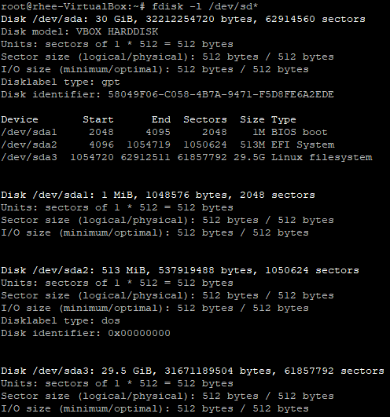
파일 시스템
3. fdisk CMD
[실습]
파티션 생성 실습
I ) 디스크 인식 확인
fdisk –l 장치명
# fdisk -l /dev/sd*

Slide 35
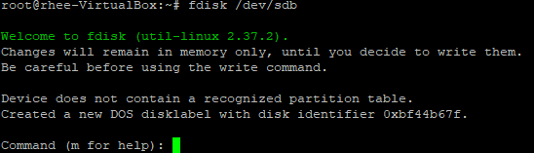
파일 시스템
3. fdisk CMD
[실습]
파티션 생성 실습
II ) 디스크 파티션 생성
# fdisk /dev/sdb

Slide 36
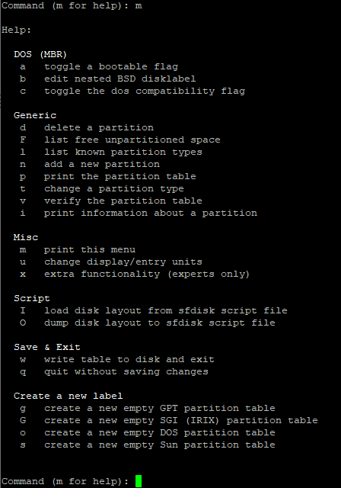
파일 시스템
3. fdisk CMD
[실습]
파티션 생성 실습
II ) 디스크 파티션 생성
command 명령에 대해 모르는 경우
command (m for help) : m

Slide 37
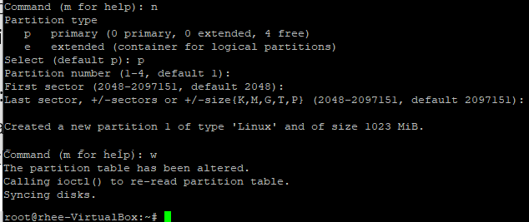
파일 시스템
3. fdisk CMD
[실습]
파티션 생성 실습
III ) 새로운 파티션 생성
Command (m for help): n
Partition type
p primary (0 primary, 0 extended, 4 free)
e extended (container for logical partitions)
Select (default p): p
Partition number (1-4, default 1): [enter]
First sector (2048-2097151, default 2048): [enter]
Last sector, +/-sectors or +/-size{K,M,G,T,P} (2048-2097151, default 2097151): [enter]
Created a new partition 1 of type 'Linux' and of size 1023 MiB.
Command (m for help): w
The partition table has been altered.
Calling ioctl() to re-read partition table.
Syncing disks.
root@rhee-VirtualBox:~#

Slide 38
파일 시스템
4. mkfs CMD
[실습]
파티션 생성 실습
IV ) 파일 시스템 생성
파일 시스템을 생성 시키기 위해 포맷 명령을 사용한다.
# ls /sbin/mkfs* ➔ 파일시스템을 생성시키는 애플리케이션
# mkfs.ext3 /dev/sdb1 ➔ ext3으로 포맷,
또는
# mkfs -t ext3 /dev/sdb1
mke2fs 1.46.5 (30-Dec-2021)
Creating filesystem with 261888 4k blocks and 65536 inodes
Filesystem UUID: ebca912c-ba95-4df8-9aee-279204f88124
Superblock backups stored on blocks:
32768, 98304, 163840, 229376
Allocating group tables: done
Writing inode tables: done
Creating journal (4096 blocks): done
Writing superblocks and filesystem accounting information: done

Slide 39
파일 시스템
5. mount CMD
어떤 파일 시스템을 디렉토리 일부에 넣어서 이용가능하게 하는 작업이다.
하나의 파티션을 하위 디렉토리처럼 쓰는 것을 마운트라 한다.
마운트된 상태에서는 CD나 플로피 디스켓을 교환해서는 안 된다.
mount 권한은 리눅스 서버에 있는 파일 시스템을 사용하게 하는 명령이다.
서버의 자원을 허가한다는 의미에서 시스템 관리인은 root의 고유 권한입니다.
[형식]
mount -t <파일 시스템 타입> <장치 파일> <마운트 포이터>
umount <마운트 포이터>
* 먼저 마운트 포인터를 가질 디렉토리를 먼저 생성해야한다.
# mkdir /linuxtest
# touch /linuxtest/testfile
# ls -l /linuxtest
testfile
# mount /dev/sdb1 /linuxtest
장치 파일 마운트 포이터
# ls -l /linuxtest
*마운트 정보 확인
# mount
mount 정보는 /etc/mtab 파일에 내용이 저장되어 있다.

Slide 40
파일 시스템
6. umount CMD
# cd ~ ( 장치가 열려있는 상태에서는 장치해지를 할 수 없어 디렉터리 이동한 것 임. )
# umount /linuxtest
# ls -l /linuxtest
testfile
I ) 파타션 삭제
# fdisk /dev/sdb
command : d
partition naumber : 삭제하고자하는 파티션 번호를 적어 준다.
확장 파티션을 삭제 할 경우 논리 파티션부터 삭제 후 확장 파티션을 삭제 한다.

Slide 41
파일 시스템
5. LVM CMD
여러 개의 하드디스크를 1개의 파일시스템으로 사용
용량이 작은 2개 이상의 하드디스크를 이용할 때
서버 운영시 대용량의 전용 파일시스템 공간 마련

Slide 42
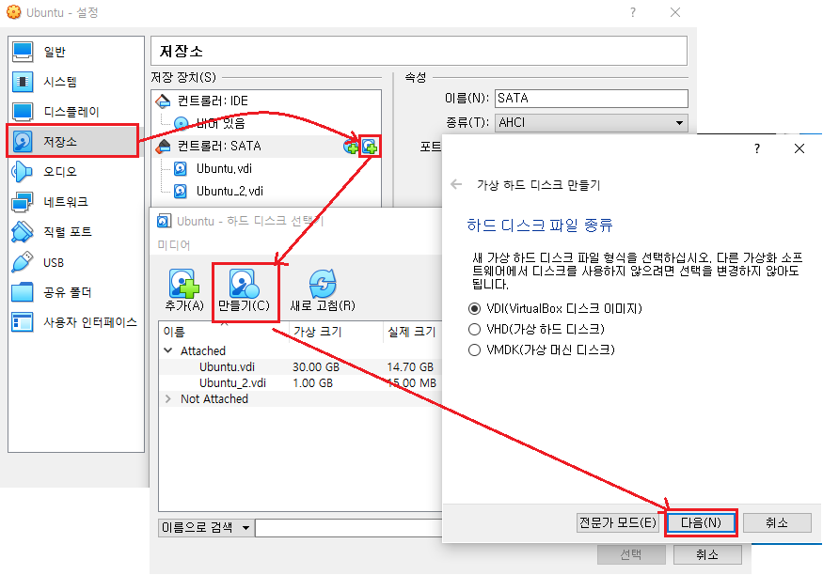
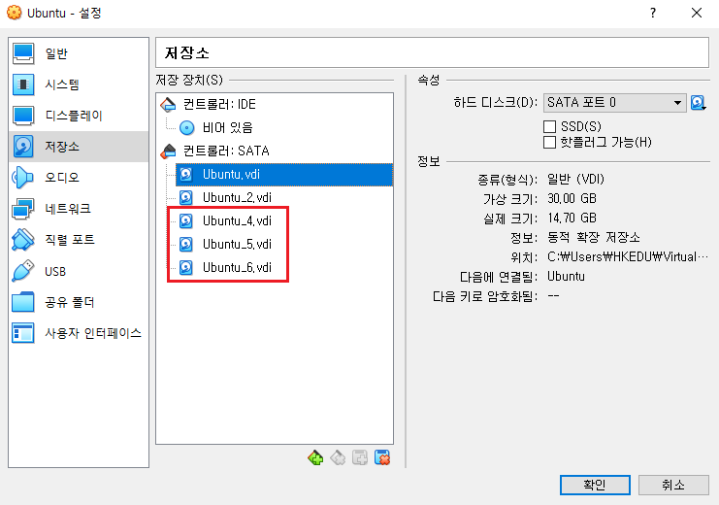
파일 시스템
5. LVM CMD
[실습]
I) 시스템에 하드디스크 추가
리눅스를 종료 시킨 후 버츄얼박스에서 거성머신에 저장소에 하드디스크를 추가한다.
하드디스크의 크기는 크지 않아도 되므로 1G정도로 잡는다.
하드디스크를 두개 이상 추가한다. SATA로 다 추가해도 된다.

Slide 43
파일 시스템
5. LVM CMD
[실습]
II ) LVM으로 사용할 영역을 만든다
# fdisk /dev/sdc => /dev/sdc1 을 만든다.
# fdisk /dev/sdd => /dev/sdd1 을 만든다.
# fdisk /dev/sde => /dev/sde1을 만든다.
III) /dev/sdc1 와 /dev/sdd1 과 /dev/sde1 의 파티션 타입을 LVM용으로 변경한다.
각 하드 디스크의 파티션영역을 같은 방법으로 반복하여 타입을 변경한다.
# fdisk /dev/sdd
Welcome to fdisk (util-linux 2.37.2).
Changes will remain in memory only, until you decide to write them.
Be careful before using the write command.
Command (m for help): t
Selected partition 1
Hex code or alias (type L to list all): L

Slide 44
파일 시스템
5. LVM CMD
[실습]
III) /dev/sdc1 와 /dev/sdd1 과 /dev/sde1 의 파티션 타입을 LVM용으로 변경한다.
… 중략
06 FAT16 42 SFS 87 NTFS volume set db CP/M / CTOS / .
07 HPFS/NTFS/exFAT 4d QNX4.x 88 Linux plaintext de Dell Utility
08 AIX 4e QNX4.x 2nd part 8e Linux LVM df BootIt
09 AIX bootable 4f QNX4.x 3rd part 93 Amoeba e1 DOS access
0a OS/2 Boot Manag 50 OnTrack DM 94 Amoeba BBT e3 DOS R/O
0b W95 FAT32 51 OnTrack DM6 Aux 9f BSD/OS e4 SpeedStor
… 중략
Aliases:
linux - 83
swap - 82
extended - 05
uefi - EF
raid - FD
lvm - 8E
linuxex - 85
Hex code or alias (type L to list all): 8e
Changed type of partition 'Linux' to 'Linux LVM'.

Slide 45
파일 시스템
5. LVM CMD
[실습]
III) /dev/sdc1 와 /dev/sdd1 과 /dev/sde1 의 파티션 타입을 LVM용으로 변경한다.
Command (m for help): p
Disk /dev/sdd: 1 GiB, 1073741824 bytes, 2097152 sectors
Disk model: VBOX HARDDISK
Units: sectors of 1 * 512 = 512 bytes
Sector size (logical/physical): 512 bytes / 512 bytes
I/O size (minimum/optimal): 512 bytes / 512 bytes
Disklabel type: dos
Disk identifier: 0xb5d3ecf8
Device Boot Start End Sectors Size Id Type
/dev/sdd1 2048 2097151 2095104 1023M 8e Linux LVM
Command (m for help): w
The partition table has been altered.
Calling ioctl() to re-read partition table.
Syncing disks.
# reboot ➔ 리부팅 해준다.

Slide 46
파일 시스템
5. LVM CMD
[실습]
IV ) 물리적인 볼륨 생성
생성한 디스크를 LVM으로 사용하기 위한 선 처리 작업
[pvcreate 장치명]
Pvcreate가 없는 경우에는 ‘apt install lvm2’로 설치를 한다.
# pvcreate /dev/sdc1
Physical volume "/dev/sdc1" successfully created.
# pvcreate /dev/sdd1
Physical volume "/dev/sdd1" successfully created.
# pvcreate /dev/sde1
Physical volume "/dev/sde1" successfully created.
V ) 만든 여러 개의 물리적 볼륨을 하나로 묶자.
선처리 작업을 마친 장치들을 하나의 가상 그룹으로 작성
vgcreate 가상그룹명 장치명…
# vgcreate SVG /dev/sdc1 /dev/sdd1 /dev/sde1
Volume group "SVG" successfully created
# vgdisplay => 전체 용량 확인 (VG size를 확인 한다.)

Slide 47
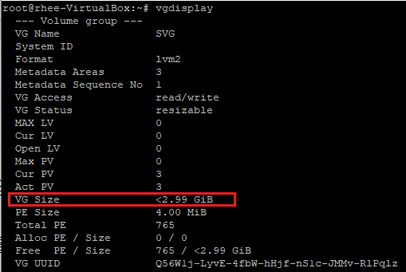
파일 시스템
5. LVM CMD
[실습]
IV ) 물리적인 볼륨 생성
생성한 디스크를 LVM으로 사용하기 위한 선 처리 작업
[pvcreate 장치명]
Pvcreate가 없는 경우에는 ‘apt install lvm2’로 설치를 한다.
# pvcreate /dev/sdc1
Physical volume "/dev/sdc1" successfully created.
# pvcreate /dev/sdd1
Physical volume "/dev/sdd1" successfully created.
# pvcreate /dev/sde1
Physical volume "/dev/sde1" successfully created.
V ) 만든 여러 개의 물리적 볼륨을 하나로 묶자.
선처리 작업을 마친 장치들을 하나의 가상 그룹으로 작성
vgcreate 가상그룹명 장치명…
# vgcreate SVG /dev/sdc1 /dev/sdd1 /dev/sde1
Volume group "SVG" successfully created
# vgdisplay => 전체 용량 확인 (VG size를 확인 한다.)

Slide 48
파일 시스템
5. LVM CMD
[실습]
VI ) 논리적 볼륨 파티션 생성
여러 개의 장치를 사용 가능한 디스크로 작성. 디스크 용량에 <VG size>를 MByte로 적어준다.
[형식]
lvcreate –L 디스크용량 –n 논리그룹명 가상그룹명
# lvcreate –L <VG size>M -n LSVG SVG
볼륨 그룹 /dev/SVG 를 논리 볼륨 /dev/SVG/LSVG로 분리
[실습]
# lvcreate -L 2990M -n LSVG SVG <= /dev/SVG/LSVG
Rounding up size to full physical extent 2.92 GiB
VII) ext3으로 포맷
# mkfs.ext3 /dev/mapper/SVG-LSVG
VIII) 마운트 한다.
# mkdir /user3
# mount /dev/mapper/SVG-LSVG /user3 && df

Slide 49
파일 시스템
5. LVM CMD
[실습]
IX) LVM 지우기
# cd ~
# umount /user3
# lvremove /dev/mapper/SVG-LSVG
# vgremove SVG

Slide 50
네트워크
1. IP 주소의 개념
IP(Internet protocol)는 네트워크 통신에서 목적지 컴퓨터의 위치를 확인하는 역할을 한다.
IP는 언제나 패킷을 전송하려고 할 뿐, 패킷의 손실, 손상, 전달 순서를 벗어난 전송, 중복 또는 지연에 대한 부분은 책임지지 않는다.
IP의 주 기능은 패킷이 목적지에 도착할 때까지 패킷을 라우팅하는 것이다.
IP 주소는 네트워크 번호와 그 네트워크에 접속되어 부여되는 호스트 번호로 구성.
네트워크 ID는 시스템이 동일한 물리적 세그먼트에 있는지 확인 해 준다.
호스트 ID는 세그먼트 안에 있는 워크스테이션과 서버, 라우터, TCP/IP호스트 등을 확인한다.
IP 주소 체계의 종류에는 A, B, C 클래스 3개로 분류되며, 첫 번째부터 세 번째 비트까지 번호를 할당하여 클래스를 구분한다.
IP 주소는 4개의 십진수와 .(점)으로 표현하며, 실제로는 32비트로 이루어짐
IP 주소는 32비트 길이로 8비트 필드 네 개(즉 4개의 옥테트)로 되어 있다.
각 10진수의 숫자는 0에서 255까지 사용가능하며 256개의 숫자인 8비트가 필요
그러므로 전체적으로 32비트가 필요

Slide 51
네트워크
1. IP 주소의 개념
• A 클래스
가장 높은 비트는 항상 0으로 설정되어 있고 다음 7비트로 네트워크 ID를 완성한다.
나머지 24비트는 호스트 ID를 가리킨다.
첫 번째 비트가 0인 주소이며, 주소의 범위는 1.X.X.X에서127.X.X.X까지다.
예를 들면, A 클래스에서 64.X.X.X인 경우에 64.0.0.0 및 64.255.255.255은 특수한 목적으로 사용되며, 나머지 주소는 그 망 안의 호스트의 주소가 된다.
즉, 호스트의 주소의 개수는 16,777,214(256*256*256-2)이다. 64.0.0.0은 서브망의 주소이다.

Slide 52
네트워크
1. IP 주소의 개념
• B 클래스
가장 높은 비트는 항상 이진 10로 설정되고 나머지 14비트로 네트워크 ID가 완료된다.
나머지 16비트는 호스트 ID를 가리킨다.
16,384개의 네트워크와 한 네트워크 마다 대략 65000개의 호스트를 둘 수 있다.
첫 번째, 두 번째 비트가 각각 1, 0인 주소이며, 주소의 범위는128.0.X.X에서 191.255.X.X까지다.
예를 들면, B 클래스에서149.11.X.X인 경우에 149.11.0.0 및 149.11.255.255은 특수한 목적으로 사용되며, 나머지 주소는 그 망 안의 호스트의 주소가 된다.
즉, 호스트의 주소의 개수는 65,534(256*256-2)이다. 149.11.0.0은 서브망의 주소이다.

Slide 53
네트워크
1. IP 주소의 개념
• C 클래스
가장 높은 비트는 항상 이진 110로 설정되고 나머지 21비트로 네트워크 ID가 완료된다.
나머지 8비트는 호스트 ID를 가리킨다.
2백만 개의 네트워크와 한 네트워크 마다 254개의 호스트를 둘 수 있다.
첫 번째, 두 번째, 세 번째 비트가 각각 1, 1, 0인 주소이며, 주소의 범위는 192.0.0.X에서 255.255.255.X까지다.
예를 들면, C 클래스에서 249.11.1.X인 경우에 249.11.1.0 및 249.11.1.255은 특수한 목적으로 사용되며, 나머지 주소는 그 망 안의 호스트의 주소가 된다.
즉, 호스트의 주소의 개수는 254(256-2)이다. 249.11.1.0은 서브망의 주소이다.

Slide 54
네트워크
1. IP 주소의 개념
* 주소가 가이드라인
네트워크는 127이 될 수 없다. 루프백 기능으로 예약되어 있기 때문이다.
네트워크 ID 비트와 호스트 ID 비트는 모두 1이 될수 없다. 브로드캐스트로 해석한다.
네트워크 ID 비트와 호스트 ID 비트는 모두 0이 될수 없다. 네트워크 전용으로 해석한다.
*서브넷 마스크의 기능
IP 주소의 일부를 차단하여 호스트 ID와 네트워크 ID를 구별한다.
목적지 호스트의 IP 주소가 로컬 네트워크에 있는지 원격 네트워크에 있는지를 결정한다.
TCP/IP 네트워크의 각 호스트에는 서브넷 마스크가 있어야 한다.
네트워크가 서브넷으로 나눠 있지 않은 기본 서브넷 마스크(255.255.255.0)와 네트워크가 서브넷으로 나눠져 있는 사용자 정의 서브넷 마스크(255.255.255.224)가 있다.

Slide 55
네트워크
IP 주소의 개념
* Class B의 서브넷의 구조
서브넷 마스크에 비트를 많이 사용할수록 서브넷을 많이 사용 할 수 있으나 서브넷 마다 사용할 수 있는 호스트 수는 작아지고 서브넷의 비트를 적은 수의 비트를 사용할수록 서브넷의 수는 적어지는 반면 서브넷의 호스트 수는 많아진다.
* 서브넷 나누기
네트워크를 서브넷으로 나누려면 서브넷 마스크를 정의해야한다.
1. 물리 세그먼트 수를 이진으로 나타내는데 필요한 비트수를 계산한다.
서브넷이 6개가 필요하다면 이진 값은 110이 된다. 6을 이진으로 표현하면 3비트가 필요하다.
2. 6의 2진수는 3비트가 필요하므로 호스트 ID의 처음 3비트를 이진 111로 서브넷 ID를 구성한다.
그러므로 호스트 ID는 이진 11100000이 된다.
Class C인 네트워크 ID 와 호스트 ID는 11111111 11111111 11111111 11100000가 되어 255.255.255.224가 서브넷 마스크가 된다.
256개의 호스트IP를 6개의 그룹으로 나눈 것과 같다.

Slide 56
네트워크
IP 주소의 개념
원격 네트워크와 로컬 네트워크 컴퓨터 구분하기.
비트연산 AND 작업으로 패킷을 로컬 네트워크로 보낼지 원격 네트워크로 보낼지 결정하는 데 TCP/IP가 사용하는 내부 프로세스이다.
호스트의 IP주소는 해당 서브넷 마스크와 함께 AND 작업이 이루어진다.
패킷을 보내기전에, 목적지 IP 주소는 동일한 서브넷 마스크와 함께 AND 작업이 이루어진다.
두 결과가 일치하면 IP에서 해당 패킷이 로컬 네트워크의 호스트에 속함을 알게 되고, 결과가 일치 하지 않으면 해당 패킷이 IP라우터의 IP 주소로 보내게 된다.
예)
원본(호스트) IP 주소 10011001 10101010 00100101 10100011
서브넷 마스크 11111111 11111111 00000000 00000000
결과
목적지 IP 주소 11011001 10101010 10101100 11101001
서브넷 마스크 11111111 11111111 00000000 00000000
결과

Slide 57
네트워크
1. IP 주소의 개념
NAT(Network Address Translation)
Class A : 10 . x . x . x
Class B : 172 . 16~31 . x . x
Class C : 192 . 168 . x . x

Slide 58
네트워크
3. Ubuntu 고정 IP(Static)설정 방법(CLI)
네트워크 설정하는 방법은 각 리눅스 운영체제마다 또는 버전마다 다르다.
여기서는 Ubuntu 22.04.2 LTS를 예로 들도록 한다.
I ) 인터페이스(ethernet)의 이름은 사전에 아래 명령어로 확인이 가능하다.
# ifconfig
enp0s3: flags=4163<UP,BROADCAST,RUNNING,MULTICAST> mtu 1500
inet 10.0.2.15 netmask 255.255.255.0 broadcast 10.0.2.255
inet6 fe80::620e:3caf:4da8:d2bb prefixlen 64 scopeid 0x20<link>
ether 08:00:27:d7:61:33 txqueuelen 1000 (Ethernet)
RX packets 16357 bytes 19657240 (19.6 MB)
RX errors 0 dropped 0 overruns 0 frame 0
TX packets 7983 bytes 599485 (599.4 KB)
TX errors 0 dropped 0 overruns 0 carrier 0 collisions 0
lo: flags=73<UP,LOOPBACK,RUNNING> mtu 65536
inet 127.0.0.1 netmask 255.0.0.0
inet6 ::1 prefixlen 128 scopeid 0x10<host>
loop txqueuelen 1000 (Local Loopback)
RX packets 264 bytes 24775 (24.7 KB)
RX errors 0 dropped 0 overruns 0 frame 0
TX packets 264 bytes 24775 (24.7 KB)
TX errors 0 dropped 0 overruns 0 carrier 0 collisions 0

Slide 59

네트워크
3. Ubuntu 고정 IP(Static)설정 방법(CLI)
I ) 인터페이스 설정 파일 위치
: /etc/netplan/00-installer-config.yaml
여러 개의 파일이 있을 수 있으나 보통 00으로 시작되며 원하는 interface name(예: ens33)이 들어간 파일을 편집 사용한다.
II ) 파일수정 (dhcp라는 부분은 no로 합니다.)
# cd /etc/netplan
# pwd
/etc/netplan
# ls
XX-network-manager-all.yaml 인 이름의 파일이 network설정 파일이다. (XX는 00부터 시작하는 숫자)

Slide 60
네트워크
3. Ubuntu 고정 IP(Static)설정 방법(CLI)
II ) 파일수정 (dhcp라는 부분은 no로 합니다.)
root@rhee-VirtualBox:/etc/netplan# cat 01-network-manager-all.yaml
# Let NetworkManager manage all devices on this system
network:
version: 2
renderer: NetworkManager

Slide 61
네트워크
3. Ubuntu 고정 IP(Static)설정 방법(CLI)
II ) 파일수정 (dhcp라는 부분은 no로 합니다.)
파일 안에 있는 내용을 확인 했으니 직접 수정을 해보자
root@rhee-VirtualBox:/etc/netplan# vim 01-network-manager-all.yaml
# Let NetworkManager manage all devices on this system
network:
ethernets:
enp0s3:
dhcp4: no
addresses:
- 10.0.2.15/24 # 사용하고자 하는 IP 주소를 CIDR 표기법으로 기재. 255.255.255.0이면 '/24' 기입.
nameservers:
addresses: [168.126.63.1, 168.126.63.2]
routes:
- to: default
via: 192.168.56.1
version: 2
# renderer: NetworkManager
root@rhee-VirtualBox:/etc/netplan# netplan apply ➔ 네트워크 재 시작

Slide 62
데몬 ( Service Program : Server )
1. 서버 데몬 유형
- 데몬 ( Demon ) -
서비스 ( Service )라고도 부르는 데몬을 서버 프로세스를 말한다.
즉 웹서버, 네임서버, DB서버 등의 프로세스를 지칭해서 데몬이라고 부른다. 다르게는 웹 서버 데몬, 네임 서버 데몬등으로 부르기도 한다.
[ standalone 타입이 데몬 ]
- 시스템에 독자적으로 프로세스가 구동되어 서비스를 제공하는 데몬을 말한다.
- 예를 들면 웹서버 (httpd), DB 서버 (mysqld), 센드메일 서버 (sendmail)등이 있다.
- 실행 및 종료는 대개 “ service 데몬 이름 start/stop/restart "로 사용된다.
예를 들어 아파치 웹 서버는 “ service apache2 start “ 또는 “/etc/init.d/apache2 restart” 명령으로 구동한다.
- standalone 타입 데몬의 실행 스크립트 파일은 “/etc/init.d"디렉토리에 주로 들어 있다.
이 디렉토리에 있다고 전부 데몬이라고 하지는 않는다.
# ls /etc/init.d
스탠드 얼론 방식으로 운영되는 데몬들은 시스템을 부팅하면서 바로 실행될 수 있도록 /etc/init.d 디렉토리에 스크립트 파일로 제어한다.
데몬을 운영하는 복잡한 명령을 간단하게 스크립트 파일로 작성해서 /etc/init.d 디렉토리에 저장해둔다.
~d 라는 파일들이 많은데 이것이 데몬이다.

Slide 63
데몬 ( Service Program : Server )
1. 서버 데몬 유형
- 데몬 ( Demon ) -
[ inetd 타입 (또는 xinetd 타입)의 데몬 ]
‘xinetd 데몬’은 일명 ‘슈퍼데몬’ 이라고도 부른다.
즉, 슈퍼유저가 강력한 기능의 사용자이듯이, 슈퍼 데몬은 강력한 기능을 하는 데몬이라는 뜻을 내포하고 있다.
주의할 점은 ‘xinetd 데몬’과 ’xinetd 타입의 데몬‘은 다르다는 것이다.
’xinetd 데몬‘자체는 ’Standalone 타입의 데몬‘으로 항상 프로세스가 구동되어 있다.
xinetd 타입의 데몬 설정 파일은 /etc/xinetd.d/디렉토리에 들어 있다.
이 내부의 설정 파일을 수정하면, 반드시 “service xinetd restart" 또는 “/etc/init.d/xinetd restart” 명령으로 슈퍼데몬( xinetd 데몬 )을 재시작해야 한다.
즉, xinetd 타입의 데몬은 재시작 할 서비스가 없으므로, 그 상위 데몬인 xinetd 데몬을 재시작하는 것이다.
xinetd 데몬이 서비스하는 포트는 /etc/services 파일에 설정되어 있다.
*데몬 설정 파일
# cd /etc/xinetd.d && ls
* 데몬들을 확인하기
$ cat /etc/services | more

Slide 64
데몬 ( Service Program : Server )
2. inet type에 대한 작동 방법
/etc/xinetd.d/* 파일 설정하기
* 형식
service <service_name>
{
속성 = 값
}
속 성 | 설 명
disable | 서비스를 활성화하기 위해선 no로 설정
socket_type | Stream : TCP 기반의 서비스 Dgram : UDP 기반의 서비스 Raw : IP를 직접 제어하는 서비스
wait | 단일 쓰레드, 멀티 쓰레드에 대한 설정, 반드시 no로 설정되어야 정상 서비스 설정
user | 프로세스를 실행할 수 있는 사람을 지정
server | 서비스 실행 명령어의 절대경로를 사용하여 설정
log_on_failuer | 서버접속에 성공하지 못하였을 때 로그파일에 기록하는 내용들을 설정할 수 있다. 여기에는 HOST, USERID 그리고 ATTEPMT, RECORD 등이 추가로 설정될 수 있다. HOST란 접속을 시도한 클라이언트의 IP주소를 의미한다. USERID란 접속한 사용자의 ID를 의미한다. +=는 /etc/xinetd.conf파일의 기본설정항목에 추가할 항목을 지정할 때 사용한다. -=는 /etc/xinetd.conf파일의 기본설정항목에서 뺄 항목을 지정할 때 사용한다.
only_from | 제한된 서비스를 제공할 수 있는 기능 ㆍonly_from = 192.168.215.0/24 ㆍonly_from = 192.168.215.10 192.168.215.30
access_times | 접속을 허용할 시간대(24시 기준)를 설정할 수 있는 기능 ㆍaccess_times = 09:00-18:30

Slide 65
데몬 ( Service Program : Server )
3. openssh(보안 쉘)
- OpenSSH 설치 -
telnet 서비스는 패킷 보호를 할 수 없으므로 telnet으로 접속된 사용자의 모든 작업들을 스니핑을 사용해서 볼 수 있게 된다.
이러한 단점을 보안해서 사용하는 것이 openssh 이다.
ssh(secure shell:보안 쉘)은 네트워크의 다른 컴퓨터에 로그인 할 수 있으며, 원격시스템에서 명령을 실행하고, 다른 시스템으로 파일을 복사 할 수 있도록 해 주는 프로그램이다.
강력한 인증 방법과 안전하지 못한 네트워크에서 안전하게 통신 할 수 있는 기능을 제공한다.
openssh의 서버는 sshd이고 client는 ssh이다.
I ) Open SSH Server 설치
$ sudo apt update
$ sudo apt install openssh-server

Slide 66
데몬 ( Service Program : Server )
3. openssh(보안 쉘)
II ) SSH Server 실행
SSH를 설치하면 자동으로 실행됩니다. 다음 명령어로 SSH가 실행 중인지 확인할 수 있습니다.
$ sudo systemctl status ssh
● ssh.service - OpenBSD Secure Shell server
Loaded: loaded (/lib/systemd/system/ssh.service; enabled; vendor preset: e>
Active: active (running) since Tue 2023-06-13 16:20:45 KST; 50s ago
Docs: man:sshd(8)
man:sshd_config(5)
Main PID: 2552 (sshd)
Tasks: 1 (limit: 4609)
Memory: 1.7M
CPU: 15ms
CGroup: /system.slice/ssh.service
└─2552 "sshd: /usr/sbin/sshd -D [listener] 0 of 10-100 startups"
6월 13 16:20:45 rhee-VirtualBox systemd[1]: Starting OpenBSD Secure Shell serv>
6월 13 16:20:45 rhee-VirtualBox sshd[2552]: Server listening on 0.0.0.0 port 2>
6월 13 16:20:45 rhee-VirtualBox sshd[2552]: Server listening on :: port 22.
6월 13 16:20:45 rhee-VirtualBox systemd[1]: Started OpenBSD Secure Shell serve>
로그에서 active (running)가 보이면, 실행 중인 상태입니다.

Slide 67
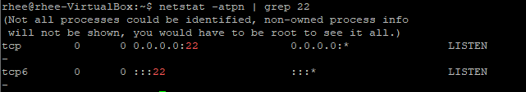
데몬 ( Service Program : Server )
3. openssh(보안 쉘)
$ netstat -atpn | grep 22
III) 실행 중이 아니라면, 다음 명령어로 실행시킵니다.
$ sudo systemctl enable ssh
$ sudo systemctl start ssh

Slide 68
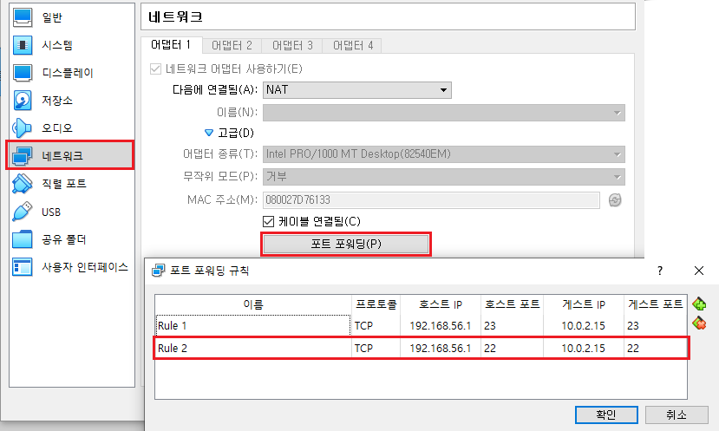
데몬 ( Service Program : Server )
3. openssh(보안 쉘)
IV ) putty로 sshd 서버에 접속
* 버츄얼박스에서 포트포워딩을 한다.

Slide 69
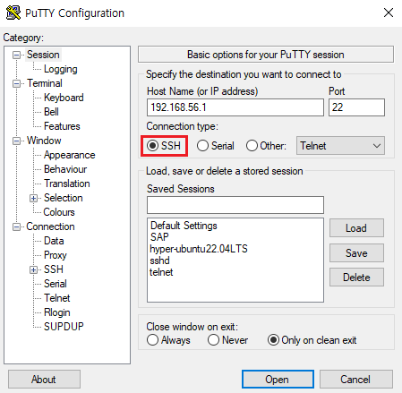
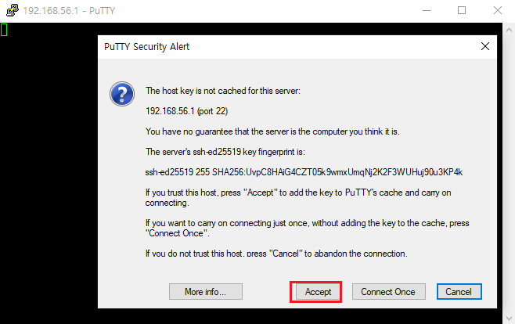
데몬 ( Service Program : Server )
3. openssh(보안 쉘)
IV ) putty로 sshd 서버에 접속
sshd 서버로부터 공개키를 받을 것인지 물어보는 것이므로 “Accept”를 클릭해야 한다.

Slide 70
데몬 ( Service Program : Server )
4. vsftpd ( 파일전송 데몬 )
* 개요
FTP란 이름 그대로 파일을 전송하기 위한 프로토콜이다,
TCP기반으로 연결된 네트워크를 통해서 원격 파일을 전송할 수 있는 방식으로 파일의 확인 및 다운로드가 가능하고 설정에 따라 서버로의 업로드도 가능한 프로토콜이다.
* 특징
FTP는 운영체제에서 그래픽환경을 지원하기 이전에 만들어진 파일 전송 프로토콜이다,
동작이 매우 단순하고 직관적이며 그만큼 사용하기도 쉽고 편리하다.
대용량 파일을 빠르게 전송할 수 있지만 암호화하여 전송하지 않기 때문에 네트워크를 모니터링 하는 악의적인 사용자에게 노출될 수 있다.
FTP 내장 명령을 통해 쉘에서 사용하는 ls, pwd, cd, mkdir와 같은 간단한 명령어를 사용할 수 있다.
* 연결포트
TCP 기반으로 클라이언트/서버관계로 동작
기본적으로 사용하는 포트는 20번과 21번
20번 포트는 데이터포트로 데이터를 전송에 사용, 21번 포트는 제어 포트라하며 클라이언트의 접속 및 제어

Slide 71
데몬 ( Service Program : Server )
4. vsftpd ( 파일전송 데몬 )
vsftp(very secure FTP)는 서버용 FTP프로그램으로 이름처럼 보안에 매우 강한 FTP
기존의 FTP보다 속도도 빠르고 안정적으로 사용할 수 있다.
권한이 있는 프로세스와 권한이 없는 프로세스를 분리해서 각각의 프로세스가 어떤 작업을 처리할 때에 해당 작업에 필요한 최소한의 권한으로 실행
권한 상승이 필요한 작업은 libcap이라는 라이브러리를 이용해서 root권한 전체를 전부 부여하지 않고 필요한 최소한의 권한만 제공하여 더 안전하게 사용할 수 있다.

Slide 72
데몬 ( Service Program : Server )
4. vsftpd ( 파일전송 데몬 )
I) vsftpd설치
$ sudo apt-get install vsftpd
II) vsftp.conf 파일은 연다.
$ sudo vim /etc/vsftpd.conf
connect_from_port_20=YES
listen=NO # 주석 제거
Max_clients=0
Max_per_ip=0
max_login_fails=3
local_max_rate=0
#idle_session_timeout=600
listen_ipv6=YES # 주석제거
anonymous_enable=NO # 익명사용자로 접속 하려면 YES로 변경
local_enable=YES
chroot_local_user=YES
write_enable=YES # 주석제거
local_umask=022
dirmessage_enable=YES

Slide 73
데몬 ( Service Program : Server )
4. vsftpd ( 파일전송 데몬 )
II) vsftp.conf 파일은 연다.
* connect_from_port_20=YES
데이터 포트로 20번 포트를 사용하려면 YES로 설정한다. 만약 다른 포트를 데이터 포트로 사용하려면 NO로 설정한 뒤, 추가로 ftp_data_port 속성을 추가하여 원하는 포트를 지정할 수 있다.
* listen=NO
vsftpd 서버는 standalone과 xinetd방식으로 설정할 수 있다.
Standalone 방식으로 서비스를 제공하려면 NO로 설정
* Max_clients=0
Standalone 방식을 사용할 때에 설정하는 값
최대 접속자를 지정하는 항목으로 최초 설치 시에 파일에는 해당 항목이 나타나지 않는다.
기본값은 2000을 사용하고 있으며 0으로 설정할 경우 제한이 없다.
* Max_per_ip=0
클라이언트에서 접속할 수 있는 최대회수를 제한하는 항목
Standalone 방식을 사용할 때에 설정하는 값으로 기본값은 50을 사용, 0을 사용할 경우 제한 없음
* local_max_rate=0
FTP서버 연결 시 사용자의 잘못된 패스워드 입력을 허용하는 횟수

Slide 74
데몬 ( Service Program : Server )
4. vsftpd ( 파일전송 데몬 )
II) vsftp.conf 파일은 연다.
* idle_session_timeout=600
FTP 서버에 연결 이후 일정 시간 동안 아무런 작업이 없으면 연결을 해제.
기본값은 300이며 단위는 초단위이다.
* local_enable=YES
로컬 로그인의 허용여부를 결정한다. 가상의 사용자를 포함한 모든 일반 사용자의 접근에 대한 설정으로 YES로 설정하면 모든 접근이 가능
* write_enable=YES
업로드 허용여부를 결정하는 항목
* local_umask=022
로컬 사용자의 umask값을 설정하는 항목 ( 기본값 : 755 )
* chroot_local_user=YES
특정사용자가 아닌 전체사용자를 대상으로 자신의 홈디렉토리 상위의디렉토리로 이동하지못하게하는 설정
YES로 설정시 상위디렉토리로 이동하지 못합니다.

Slide 75
데몬 ( Service Program : Server )
4. vsftpd ( 파일전송 데몬 )
III ) 설정 적용을 위해 vsftpd를 재시작한다.
# systemctl restart vsftpd
# netstat -atpn | grep 21
tcp 0 0 10.0.2.15:21 10.0.2.2:50911 ESTABLISHED 3059/vsftpd

Slide 76
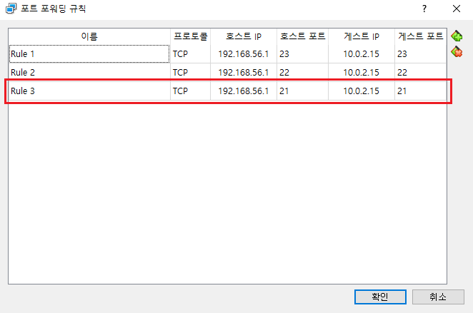
데몬 ( Service Program : Server )
4. vsftpd ( 파일전송 데몬 )
IV ) ftp접속 프로그램을 사용해서 파일을 upload 해보자.
* 버츄얼박스에서 포트포워딩을 한다.

Slide 77
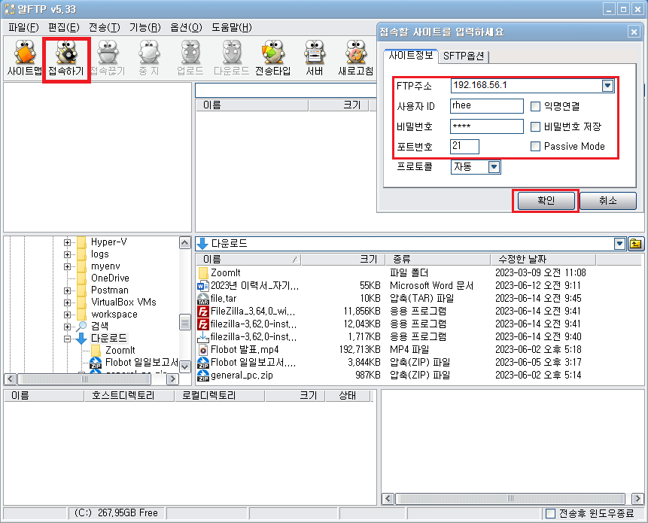
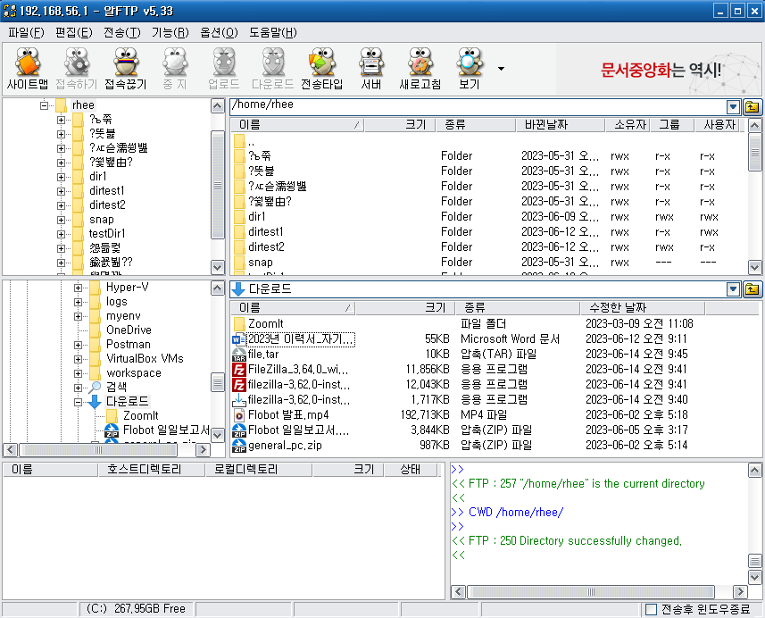
데몬 ( Service Program : Server )
4. vsftpd ( 파일전송 데몬 )
IV ) ftp접속 프로그램을 사용해서 파일을 upload 해보자.
먼저 윈도우에 ftp-client 프로그램을 설치한다. (알FTP 실행 화면)

Slide 78
데몬 ( Service Program : Server )
4. vsftpd ( 파일전송 데몬 )
IV ) ftp접속 프로그램을 사용해서 파일을 upload 해보자.
Windows의 cmd에서 접속해보자 .
>cd Desktop
>ftp 192.168.56.1
192.168.56.1에 연결되었습니다.
220 (vsFTPd 3.0.5)
200 Always in UTF8 mode.
사용자(192.168.56.1:(none)):rhee
331 Please specify the password.
암호:1234
230 Login successful.
ftp> ls -a
200 PORT command successful. Consider using PASV.
150 Here comes the directory listing.
.
..
routing
snap

Slide 79
데몬 ( Service Program : Server )
4. vsftpd ( 파일전송 데몬 )
IV ) ftp접속 프로그램을 사용해서 파일을 upload 해보자.
… 생략
음악
템플릿
226 Directory send OK.
ftp: 0.02초 20.63KB/초
ftp> !dir
C 드라이브의 볼륨에는 이름이 없습니다.
볼륨 일련 번호: FE8D-CD8A
C:\Users\HKEDU\Desktop 디렉터리
… 생략
ftp> !dir test.txt
C 드라이브의 볼륨에는 이름이 없습니다.
볼륨 일련 번호: FE8D-CD8A
C:\Users\HKEDU\Desktop 디렉터리
2023-06-14 오전 11:15 15 test.txt
1개 파일 15 바이트
0개 디렉터리 287,730,552,832 바이트 남음

Slide 80

데몬 ( Service Program : Server )
4. vsftpd ( 파일전송 데몬 )
IV ) ftp접속 프로그램을 사용해서 파일을 upload 해보자.
ftp> put test.txt
200 PORT command successful. Consider using PASV.
150 Ok to send data.
226 Transfer complete.
ftp: 0.01초 1.67KB/초
리눅스에서 upload되었는지 확인
리눅스에서 windows로 파일 받아오기
ftp> get file.tar
200 PORT command successful. Consider using PASV.
150 Opening BINARY mode data connection for file.tar (10240 bytes).
226 Transfer complete.
ftp: 0.01초 2048.00KB/초

Slide 81
데몬 ( Service Program : Server )
4. vsftpd ( 파일전송 데몬 )
V ) standalone Type인 vsftpd를 inetd Type으로 변환
# netstat -atpn | grep 21
tcp 0 0 10.0.2.15:21 10.0.2.2:50911 ESTABLISHED 3059/vsftpd
tcp6 0 0 :::21 :::* LISTEN 3056/xinetd

Slide 82
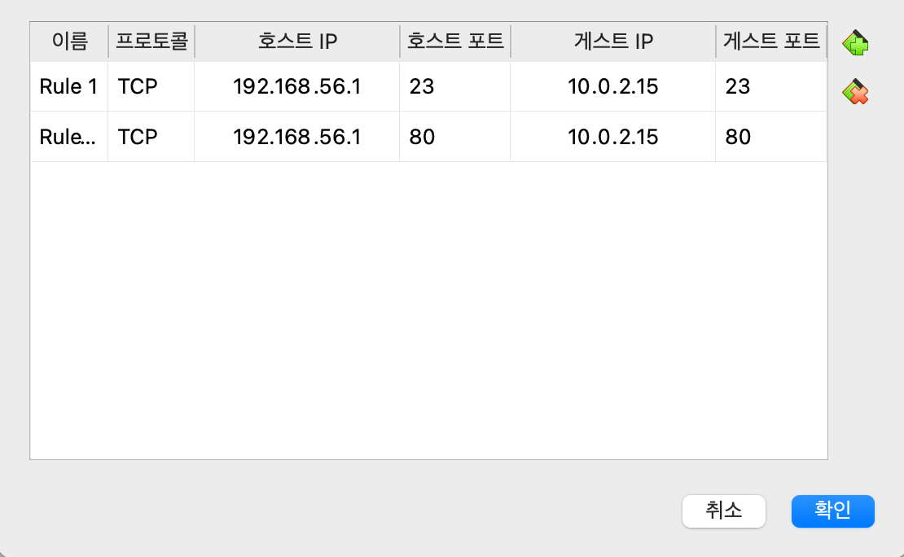
데몬 ( Service Program : Server )
5. Apache 웹 서버
I ) 웹의 이해
* 웹 서버 : 웹 서비스를 하는 프로그램 또는 컴퓨터 ( html형식인 문서를 가지고 있는 컴퓨터)
웹 서비스에 대한 데몬은 httpd 데몬이 아파치이다.
* 웹 브라우저 : 마이크로 소프트 인터넷 익스플로러, 넷스케이프 내비게이터 등......
http(HyperText Transfer Protocol)라는 프로토콜은 해당 주소의 웹 서버에게 http라는
프로토콜로 서비스를 요청.
http는 웹서버로 부터 html형식인 파일을 client가 볼 수 있는 페이지로 열어주게 된다.
II ) httpd 설치
$ sudo apt-get install apache2 또는 yum -y install httpd
$ sudo service apache2 start
Windows에 있는 웹브라우저의
주소창에서 http://192.168.56.1로 접숙한다,

Slide 83
데몬 ( Service Program : Server )
5. Apache 웹 서버
III ) apache2 설정
가장 중요한 설정 파일은 /etc/apache2/apache2.conf
ServiceRoot
웹서버의 기본 디렉터리 위치지정
/etc/apache2
ServiceRoot 로 지정된 디렉터리에는 설정, 모듈, 로그와 관련된 디렉터리를 담고 있다.
웹 서버 관리 디렉터리이기 때문에 웹으로 서비스되지 않는다.
2) DocumentRoot
웹 서버가 웹 서비스를 통해 표시할 디렉터리를 지정
/var/www/html
지정된 디렉터리 이외의 다른 디렉터리를 절대경로로 지정할 수 있다.
3) Listen
웹서버가 페이지 요청을 수신할 네트워크 인터페이스 및 포트를 지정
Listen 80
Listen 지시어에는 포트번호 또는 ip주소와 포트번호를 동시에 지정할 수 있다.
Listen 192.168.100.10:80

Slide 84
데몬 ( Service Program : Server )
5. Apache 웹 서버
III ) apache2 설정
4) Include, IncludeOptional
주 설정 파일 외에 추가 설정을 가지고 있는 다른 파일을 설정에 포함시키는 지시어
설정파일의 절대경로 또는 ServerRoot위치로부터의 상대경로로 지정할 수 있다.
/etc/apache2 에 있는 mods-enabled/*.conf가 지정되어 있다.
각 파일은 설정을 읽어 올 때 불러들일 모듈을 가지고 있다.
5) User, Group
웹서버 프로세스를 구동할 사용자와 그룹을 지정하는 지시어
User apache
Group apache
apache2에서는 사용자와 그룹은 /etc/apache2/evnvars 파일에 지정되어 있다.
$ grep “www-data” /etc/passwd /etc/group
6) ServerAdmin
웹 서버 에러 발생시 에러에 관한 메일을 수신 할 서버 관리자를 지정
ServerAdmin root@localhost

Slide 85
데몬 ( Service Program : Server )
5. Apache 웹 서버
III ) apache2 설정
7) <Directory>
특정 경로에 대한 지시어의 그룹이다. <Drectory> 뒤에 있는 /는 설정하고 싶은 디렉터리를 적어준다.
AllowOverride와 Require 지시어가 포함되어 있다.
8) AllowOverride
.htaccess파일에 포함된 설정항목의 사용여부를 결정한다.
All과 None을 사용할 수 있고 All은 .htaccess파일의 모든 설정을 사용한다는 의미. None은 무시
# touch /etc/.htaccess
# vi .htaccess
------------------------------
AuthName "test"<인증창의 이름을 지정>
AuthType Basic<인증타입을 설정(기본적으로 Basic)>
AuthUserFile /etc/.htpasswd<.htpasswd 파일이 저장될 위치>
require vaild-user user1<인증된 사람만이 접속을 허용하는 부분>
------------------------------
".htpasswd"은 어느 디렉터리에 있는 관계없이 절대경로를 적어 주면 된다.
실습에서는 /etc/에 만든다.

Slide 86
데몬 ( Service Program : Server )
5. Apache 웹 서버
III ) apache2 설정
8) AllowOverride
# cd /etc/
# touch .htpasswd
# htpasswd -c /etc/.htpasswd user1
/ etc/.htpasswd파일은 아파치를 access하기 위한 사용자 계정과 페스워드를 저장하고 있는 파일이다.
.htaccess 파일을 접근 제한하고자 하는 디렉터리에 만들어준다. 하위 디렉터리도 영향을 받는다.
9) Require
인증된 사용자가 권한을 부여 받았는지 확인하는 지시어.
Require all granted : 무조건 엑세스 허용
Require all denied : 무조건 액세스 차단
10 ) Options FollowSymLinks
심볼릭 링크를 따라 이동 할 수 있게 하는 옵션
클라이언트가 요청한 파일이 링크 파일일 때 원본 파일을 선택해 줄 수 있도록 해 준다.

Slide 87
데몬 ( Service Program : Server )
5. Apache 웹 서버
III ) 테스트
# vi test.php
-----------------
<?php
phpinfo();
?>
-------------------

Slide 88
데몬 ( Service Program : Server )
6. Tomcat WAS 서버
I ) 먼저 자바설치 하기
$ sudo apt update
$ sudo apt install openjdk-11-jdk
II ) 자바 버전 확인
$ java -version
openjdk version "11.0.23" 2024-04-16
OpenJDK Runtime Environment (build 11.0.23+9-post-Ubuntu-1ubuntu1)
OpenJDK 64-Bit Server VM (build 11.0.23+9-post-Ubuntu-1ubuntu1, mixed mode, sharing)
III) wget 명령을 이용해서 톰캣을 다운 받는다.
$ wget https://dlcdn.apache.org/tomcat/tomcat-9/v9.0.89/bin/apache-tomcat-9.0.89.tar.gz
IV) 압축을 풀어 /usr/local에 옮기기
$ sudo tar -xzvf apache-tomcat-9.0.89.tar.gz -C /usr/local/

Slide 89
데몬 ( Service Program : Server )
6. Tomcat WAS 서버
V) 링크파일을 만들어 준다.
$ sudo ln -s /usr/local/apache-tomcat-9.0.89 /usr/sbin/tomcat
VI) 톰켓 실행 시키기
$ sudo /usr/sbin/tomcat/bin/startup.sh
Using CATALINA_BASE: /usr/sbin/tomcat
Using CATALINA_HOME: /usr/sbin/tomcat
Using CATALINA_TMPDIR: /usr/sbin/tomcat/temp
Using JRE_HOME: /usr
Using CLASSPATH: /usr/sbin/tomcat/bin/bootstrap.jar:/usr/sbin/tomcat/bin/tomcat-juli.jar
Using CATALINA_OPTS:
Tomcat started.
VII) 서비스 확인
$ netstat -atpn | grep 8080

Slide 90
데몬 ( Service Program : Server )
6. Tomcat WAS 서버
VIII) ftp로 접속할 사용자 만들기
$ sudo useradd webadmin -s /bin/bash -d /usr/local/apache-tomcat-9.0.89
권한을 변경한다.
$ sudo chmod 757 /usr/local/apache-tomcat-9.0.89/webapps
IX) 비밀번호 변경하기
$ sudo passwd webadmin
X) 전송한 프로젝트가 웹 주소에서 /(root)가 되도록 설정
$ sudo su -
# cd /usr/local/apache-tomcat-9.0.89/conf/
# vim server.xml
<!-- Host를 찾아서 Context 태그를 추가 --->
<Host name="localhost" appBase="webapps"
unpackWARs="true" autoDeploy="true">
<Context path="" docBase="springBootMVCShopping-0.0.1" debug="0" reloadable="true" />
...생략
</Host>

Slide 91
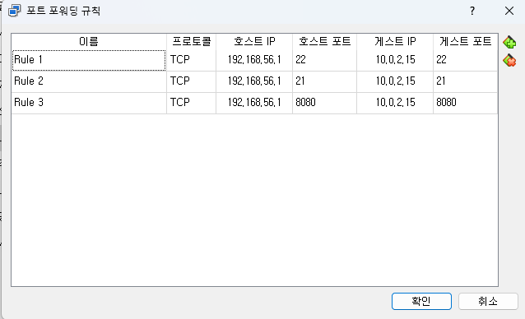
데몬 ( Service Program : Server )
6. Tomcat WAS 서버
XI) 서버를 다시 실행 시킨다.
# /usr/sbin/tomcat/bin/shutdown.sh
# /usr/sbin/tomcat/bin/startup.sh
XII) 버츄얼박스에서 포트포워딩을 한다.

Slide 92
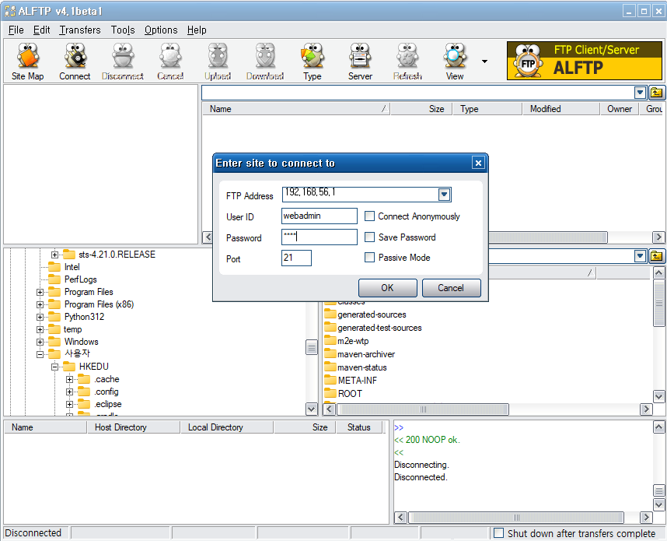
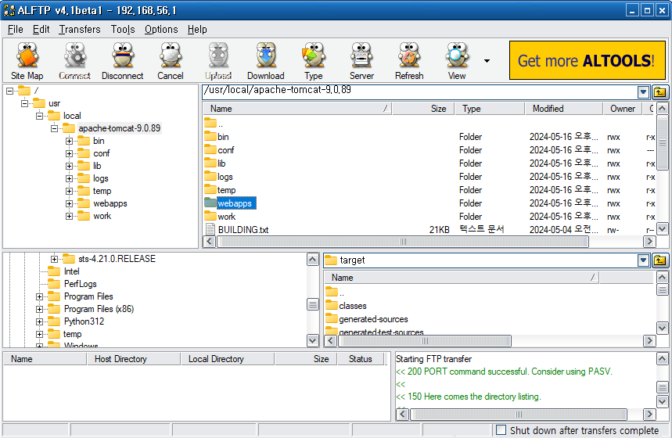
데몬 ( Service Program : Server )
6. Tomcat WAS 서버
XIII) ftp로 접속한다.
단, 배포전에 application.properties에서 데이터베이스의 localhost 를 192.168.56.1로 변경한 후에 빌드를 하자.

Slide 93
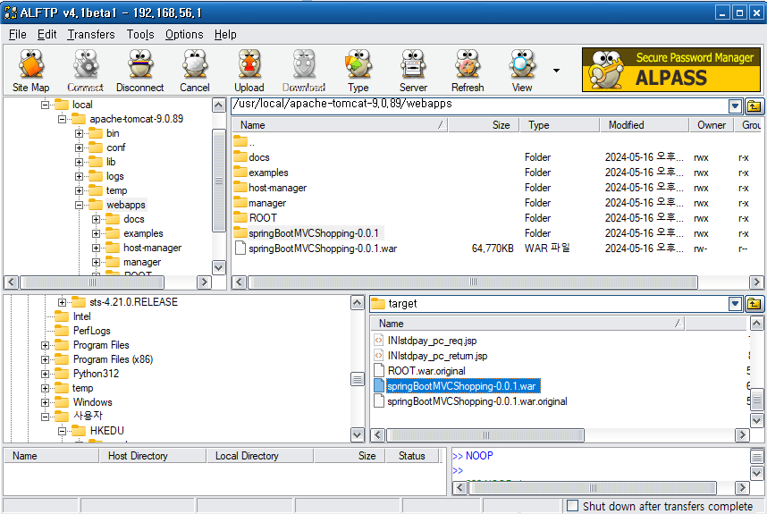
데몬 ( Service Program : Server )
6. Tomcat WAS 서버
XIII) 서버에서 webapps로 이동한 후에 배포 파일을 ftp를 통해 전송한다.

Slide 94
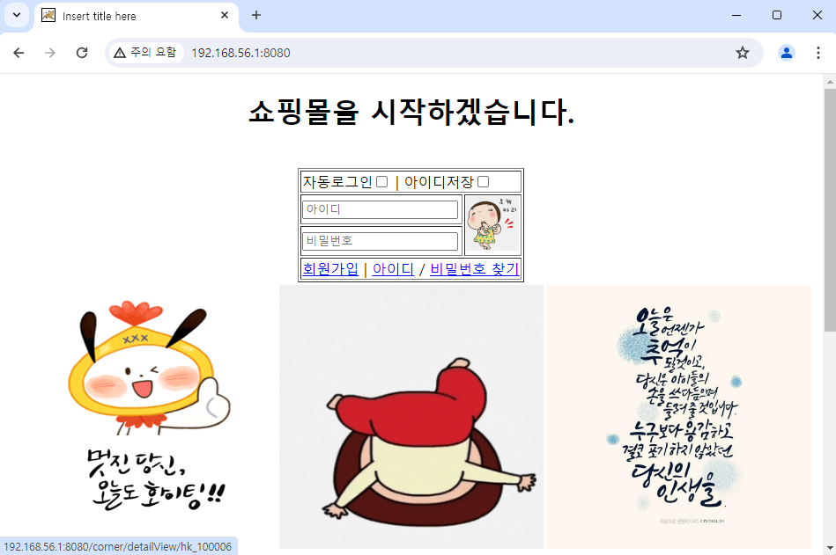
데몬 ( Service Program : Server )
6. Tomcat WAS 서버
XIII) Windows의 브라우저에서 http://192.168.56.1:8080/ 로 접속해준다.

Slide 95
Linux_SYSTEM_Security
firewall-cmd
설치
# apt-get install firewall
# service firewalld start 또는 systemctl start firewalld
II) 설정
1) 설정 파일
기본 설정은 /usr/lib/firewalld/ 에 위치하고 있으며 미리 설정된 zone과 zone 별 허용하는 서비스등은 이 폴더를 보면 확인할 수 있습니다.
시스템 개별 설정은 /etc/firewalld/ 에 위치하며 default zone 등 firewall 의 동작은 /etc/firewalld/firewalld.conf 에서 지정할 수 있으며 예로 default zone 을 dmz로 변경하려면 아래와 같이 설정하고 firewalld 를 재시작하면 됩니다.
2) 재구동
# firewall-cmd --reload

Slide 96
Linux_SYSTEM_Security
firewall-cmd
3) 전체 존 목록을 상세하게 출력
# firewall-cmd --list-all-zones
4) 기본 존 출력
# firewall-cmd --get-default-zone
5) 활성화된 존 출력
# firewall-cmd –get-active-zone
6) 새로운 존 추가
--new-zone=ZONENAME 으로 추가
# firewall-cmd --permanent --new-zone=webserver
7) 존 삭제
--delete-zone=ZONENAME 으로 삭제
# firewall-cmd --permanent --delete-zone=webserver

Slide 97
Linux_SYSTEM_Security
firewall-cmd
8) 서비스 목록
사전에 정의된 서비스의 목록은 --get-services 으로 확인 가능
# firewall-cmd --get-services
9) permanent 로 등록된 서비스 목록
dmz 존에 영구적으로 등록된 서비스 목록 확인
# firewall-cmd --permanent --list-all --zone=dmz
10) 서비스 추가
--add-service=SERVICE_NAME 으로 추가할 서비스 지정
# firewall-cmd --permanent --zone=dmz --add-service=http
# firewall-cmd --permanent --zone=dmz --add-service=https
11) 서비스 삭제
--remove-service=SERVICE_NAME 으로 삭제할 서비스 지정
# firewall-cmd --permanent --zone=dmz --remove-service=http

Slide 98
Linux_SYSTEM_Security
firewall-cmd
12) 포트 추가
--add-port=<portid>[-<portid>]/<protocol> 옵션을 사용하여 포트 추가
* 8080포트 추가
# firewall-cmd --permanent --zone=public --add-port=8080/tcp
* 4000 ~ 4100 포트 오픈
# firewall-cmd --permanent --zone=public --add-port=4000-4100/tcp
13) 포트 삭제
--remove-port=<portid>[-<portid>]/<protocol> 옵션 사용
# irewall-cmd --permanent --zone=public --remove-port=8080/tcp
14) 허용 IP 추가
--add-source=<source range>/netmask 옵션을 사용하여 IP 추가
예는 192.168.1. 대역에서 ssh 접근을 허용
# firewall-cmd --permanent --zone=public --add-source=192.168.1.0/24 --add-port=22/tcp
# firewall-cmd --reload

Slide 99
Linux_SYSTEM_Security
firewall-cmd
15) direct
--direct 옵션을 사용하면 기존의 iptables 명령처럼 직접 방화벽 내부에 접근해서 설정할 수 있음
# firewall-cmd --direct --get-all-rules
ipv4 filter INPUT 0 -p tcp -m multiport --dports ssh -m set --match-set fail2ban-sshd src -j REJECT --reject-with icmp-port-unreachable
# firewall-cmd --direct --add-rule ipv4 nat POSTROUTING 0 -o eth_ext -j MASQUERADE

Slide 100
Linux_SYSTEM_Security
firewall-cmd
III) 서비스 설정
1) 웹 서버 방화벽 설정
새로운 zone 생성
# firewall-cmd --permanent --new-zone=webserver
ii) 활성화
# firewall-cmd --set-default-zone=webserver
iii) 방화벽에 포트 추가
# firewall-cmd --permanent --zone=webserver --add-service=http
# firewall-cmd --permanent --zone=webserver --add-service=https
# firewall-cmd –add-port=80/tcp --permanent
iv) firewalld 재시작
# firewall-cmd --reload
v) 정상 설정 여부 확인
# firewall-cmd --list-services --zone=webserver
http https

Slide 101
Linux_SYSTEM_Security
firewall-cmd
III) 서비스 설정
2) ftp 서버 방화벽 설정
# firewall-cmd --add-service=ftp --permanent
# firewall-cmd --reload
3) telnet 설정
# firewall-cmd --add-port=23/tcp
# firewall-cmd --permanent --add-service=telnet
# firewall-cmd --reload

Slide 102
Linux_SYSTEM_Security
2. ufw
linux 사용자의 경우 우분투 22.04, 복잡하지 않은 방화벽 또는 UFW 기기의 네트워크 연결 및 웹 트래픽 관리에 활용.
시스템의 모든 또는 특정 포트에서 들어오고 나가는 네트워크 트래픽에 대해 여러 규칙을 설정하여 트래픽을 제어하는 ​​데 사용
ufw 확인
시스템에서 상태를 확인한다.
$ sudo ufw status
상태 : 비활성
II) 설치 ( 설치가 안되어 있는 경우)
$ sudo apt install ufw –y
III) 활성화 하기
$ sudo ufw enable
방어벽이 활성 상태이며 시스템이 시작할 때 사용됩니다.

Slide 103
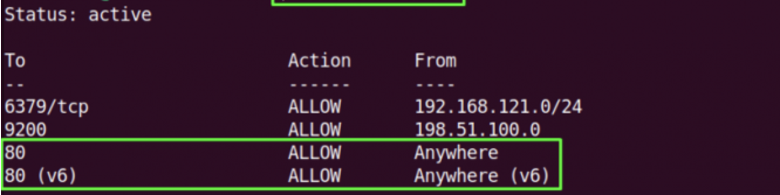
Linux_SYSTEM_Security
2. ufw
IV) 비활성화
UFW를 비활성화하려는 경우 Ubuntu 22.04 터미널에서 아래 주어진 명령을 활용
$ sudo ufw disable
방어벽이 활성 상태이며 시스템이 시작할 때 사용되지 않습니다,
V) 트래픽 허용
서비스 이름 또는 포트 번호를 사용하여 UFW 규칙을 정의할 수 있음
형식 : ufw allow <port>/<protocol> : ufw allow 1234/{tcp|udp}
$ sudo ufw allow 80
규칙이 업데이트됐습니다.
규칙이 업데이트됐습니다.(w6)
$ sudo ufw enable
$ sudo ufw status

Slide 104
Linux_SYSTEM_Security
2. ufw
트래픽 거부
“ufw" 명령을 "부인하다" 옵션은 포트에 대한 트래픽을 거부하는 데 사용할 수 있음 "80”: 형식 : ufw deny <port>/<protocol> : ufw deny 1234/{tcp|udp}
$ sudo ufw deny 80 또는 sudo ufw deny http
규칙이 업데이트됐습니다.
규칙이 업데이트됐습니다.(w6)
$ sudo ufw deny 22 또는 sudo ufw deny ssh
규칙이 업데이트됐습니다.
규칙이 업데이트됐습니다.(w6)
VII) from 키워드
IP주소 혹은 서브넷 마스크를 입력
예) 172.16.163.1.에 대한 방어벽 차단
$ sudo ufw deny from 172.16.163.1
예) 서브넷을 통한 방어벽 차단
$ sudo ufw deny from 172.16.163.0/24
예) 삭제
$ sudo ufw delete deny from 172.16.163.1

Slide 105
Linux_SYSTEM_Security
2. ufw
VIII) 트래픽 삭제
기존에 등록된 설정을 삭제
형식 : ufw delete {allow|deny} <port>/<protocol> : ufw delete {allow|deny} 12345/tcp
$ sudo ufw delete allow 80
IX ) 목록 확인
UFW 응용 프로그램 목록을 위해 제공된 명령을 실행
$ sudo ufw app list
사용가능한 프로그램 :
CUPS
X ) 방어벽 적용 순서를 맞춰 현재 상태를 띄움
$ sudo ufw status numbered
XI ) 번호로 삭제
$ sudo ufw delete 2
XII ) 다시 시작
$ sudo systemctl restart ufw

Slide 106
데몬 ( Service Program : Server )
6. NFS.스토리지
I ) 개념
서버에서 지정한 디렉토리 공간을 클라이언트에서 관리 및 사용할 수 있는 서버를 말한다.
NFS는 유닉스 시스템 간에 파일 시스템의 마운트를 지원하는 사실상의 표준이다.
windows의 네트워크 드라이브 연결과 비슷하다.
주로 Local Network에서 사용하는 파일전송 서버다.
II ) NFS의 장점
* 리모트에 분산되어 있는 디스크를 중앙 집중적으로 관리할 수 있다.
* 분산되어 있는 디스크 공간을 마치 하나의 컴퓨터에서 사용하는 것과 같은 느낌을 받을 수 있다.
* 여러 개의 컴퓨터에 있는 디스크 자원을 사용하지만 각 시스템 별로 별도의 로그인이 필요하지 않다
* 여러 시스템에 고정적으로 존재해야하는 파일을 하나의 파일 시스템에 두고 여러 시스템에서 사용할 수 있다

Slide 107
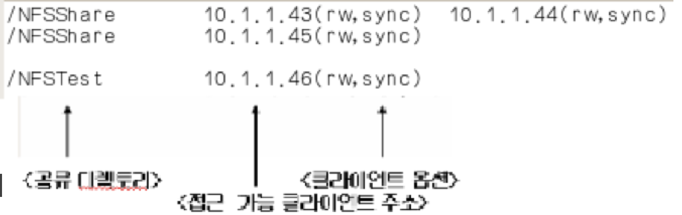
데몬 ( Service Program : Server )
6. NFS.스토리지
III ) NFS 서버 구성
$ sudo apt update
$ sudo apt install nfs-kernel-server
$ sudo systemctl is-enabled nfs-server
$ sudo systemctl status nfs-server
$ sudo mkdir –p /exports/nobreak
$ sudo mkdir –p /exports/krb5
$ sudo chmod 777 /exports/*
IV) /etc/exports 파일 작성
$ sudo vim /etc/exports
--------------------------------
/exports/nobreak 192.168.56.3(rw,sync,no_subtree_check)
/exports/krb5 192.168.56.3(rw,sync,no_subtree_check)
--------------------------------
$ exportfs –a
$ sudo systemctl restart nfs-server $ sudo systemctl status nfs-server
$ exportfs –v

Slide 108
데몬 ( Service Program : Server )
6. NFS.스토리지
V) 방어벽 설정
$ sudo ufw allow from 192.168.56.4 to any port nfs
$ sudo ufw allow from 192.168.56.0/24 to any port nfs
$ sudo ufw reload
$ sudo ufw status
VI) 마운트 디렉토리 설정
$ sudo mkdir –p /mnt/nobreak
$ sudo mkdir –p /mnt/krb5
$ sudo mount 192.168.56.2:/exports/nobreak /mnt/nobreak
$ sudo mount 192.168.56.2:/exports/krb5 /mnt/krb5

Slide 109
데몬 ( Service Program : Server )
6. NFS.스토리지
VII) 자동 마운트
/etc/fstab 파일을 편집
$ umount /mnt/nobreak
$ umount /mnt/krb5
$ sudo vim /etc/fstab
192.168.56.2:/exports/nobreak /mnt/nobreak nfs auto,nofail,noatime,nolock,intr,tcp,actimeo=1800 0 0
$ sudo mount –a
$ sudo df -h

Slide 110
데몬 ( Service Program : Server )
7. SAMBA 스토리지
소개
리눅스 파티션과 마이크로소프트 윈도우와의 공유
마이크로 소프트 윈도우와 리눅스 파티션의 공유
리눅스 프린터와 마이크로소프트 윈도우와의 공유
마이크로소프트 윈도우의 프린터와 리눅스와의 공유
II) 설치
$ sudo apt-get install samba
III) 구성
root 권한으로 samba 설정파일을 열고 설정할 내용을 추가 (/etc/samba/smb.conf)
$ sudo vim /etc/samba/smb.conf
[data]
comment = data
path = /data
guest ok = no
writable = yes
create mask = 0644
directory mask = 0755
valid users = (username)

Slide 111
데몬 ( Service Program : Server )
7. SAMBA 스토리지
소개
리눅스 파티션과 마이크로소프트 윈도우와의 공유
마이크로 소프트 윈도우와 리눅스 파티션의 공유
리눅스 프린터와 마이크로소프트 윈도우와의 공유
마이크로소프트 윈도우의 프린터와 리눅스와의 공유
II) 설치
$ sudo apt-get install samba
III) 구성
root 권한으로 samba 설정파일을 열고 설정할 내용을 추가 (/etc/samba/smb.conf)
$ sudo mkdir /data
$ sudo vim /etc/samba/smb.conf
[data]
comment = data
path = /data
guest ok = no
writable = yes
create mask = 0644
directory mask = 0755
valid users = rhee @ rhee
write list = rhee @rhee, @wheel
hosts allow = 192.168.56.0/24

Slide 112
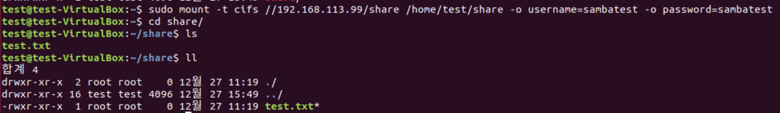
데몬 ( Service Program : Server )
7. SAMBA 스토리지
IV) samba 로 접속할 사용할 클라이언트 계정을 생성한다.
$ sudo smbpasswd -a (username)
$ sudo /etc/init.d/smbd restart
삼바 계정정보 확인하기
$ sudo pdbedit –L -v
V) Windows에서 연결
Windows 키 + R 을 눌러 실행 창에 주소를 입력
\\192.168.56.2\rhee
VI ) linux 에 연결
$ sudo apt-get install smbclient
$ smbclient -L 192.168.56.2
마운트
sudo mount -t cifs //[Samba 서버 IP 주소]/[공유 Section 명] [mount할 디렉터리] -o username=[Samba 서버 접근 ID] -o password=[Samba 서버 접근 ID의 Password]

Slide 113
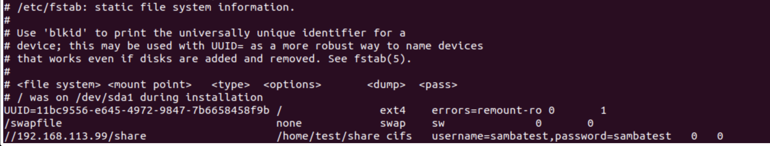
데몬 ( Service Program : Server )
7. SAMBA 스토리지
VI ) linux 에 연결
자동 마운트
VII) Samba 서버 상태 확인 (서버 시스템에서 확인)
윈도우나 리눅스에서 접속한 후
$ sudo smbstatus

Slide 114
데몬 ( Service Program : Server )
7. SAMBA 스토리지
VIII) /etc/samba/smb.conf
[global] 섹션
삼바에 대한 인증 방법과 SMB 사용자를 저장하는 방법과 저장하는 방법에 대해서 정의
* workgroup
workgroup은 윈도우 계열 시스템의 도메인이름 또는 작업그룹의 이름
* security
삼바 서버의 보안 모드를 결정
사용자 레벨과 공유 레벨이 존재
공유 레벨의 경우 호환성 문제로 사용을 권장하지 않음
* passdb backend
Passdb backend는 SMB사용자의 정보를 저장하는 방법을 결정
파라메터 값으로는 tdbsam 또는 idapsam이 사용
tdbsam는 TDB데이터베이스 파일에 계졍 정보를 저장
Idapsam은 LDAP서버를 사용하여 SMB 사용자 정보를 분산시켜 저장

Slide 115
데몬 ( Service Program : Server )
7. SAMBA 스토리지
VIII) /etc/samba/smb.conf
1) [global] 섹션
* passdb backend
Passdb backend는 SMB사용자의 정보를 저장하는 방법을 결정
파라메터 값으로는 tdbsam 또는 idapsam이 사용
tdbsam는 TDB데이터베이스 파일에 계졍 정보를 저장
Idapsam은 LDAP서버를 사용하여 SMB 사용자 정보를 분산시켜 저장
2) [home]섹션
SMB 사용자의 홈디렉터리를 공유한다.
클라이언트에서 SMB공유에 연결할 때 사용된 SMB공유 이름이 SMB 사용자 이름일 경우 SMB 공유로 연결을 시도 한다.
%S는 현재 사용되는 서비스 이름을 의미한다,
3) [printers] 섹션
프린터 공유를 설정하는 섹션
클라이언트에서 SMB공유에 연결할 때 사용하는 SMB공유이름이 프린터의 이름이면 프린터로 연결한다.

Slide 116
데몬 ( Service Program : Server )
7. SAMBA 스토리지
IX) /etc/samba/smb.conf
4) 사용자 섹션
[공유할 Section 이름] comment = [Section에 대한 간단한 설명] path = [공유할 내부 디렉터리] browsable =[공유 이름이 사용할 때 브라우징 옵션 ( yes | no )] create mask = [파일 접근 권한을 설정, Default: 0744] directory mask = [디렉터리 접근 권한을 설정, Default: 0755] read only = [공유할 디렉터리를 읽기만 가능한지 지정 ( yes | no )] writable = [공유할 디렉터리를 쓰기 가능한지 지정. read only와 반대되는 설정 ( yes | no )] guest ok = [인증되지 않은 사용자의 접근 설정, public 옵션과 같다 ( yes | no )] printable = [프린터 스풀 사용 여부] valid users = [공유 디렉터리 접근 사용자 목록. (이 옵션이 없으면 모든 사용자가 접근 가능)] write list = [그룹의 쓰기 기능 설정]

Slide 117
Inode를 확인 해보자.
$ touch file1
$ ls -li file1

Slide 118
데몬 ( Service Program : Server )
6. NFS.스토리지
IV) /etc/exports 파일 작성
클라이언트 옵션
ro : 읽기 전용으로 서비스
rw : 읽기,쓰기 서비스
sync : 이전 요청 사항이 스토리지에 저장되기 전에 다른 요청에 응답하지 않는다.
no_root_squash : 클라이언트의 루트 권한의 유지
기본적으로 서버 파일 시스템 접근 시 루트의 권한을 상실하지만 이 옵션을 지정하면
클라이언트의 루트 권한이 그대로 유지된다
sec : 보안방법을 지정한다, 기본값은 sys
V) 보안 방식
NFS 서버에서 공유 디렉토리를 내 보낼 때 보안 방식을 지정해야 한다.
보안 방식을 지정하지 않으면 헤커가 네트워크를 통해 전달되는 데이터를 가로채거나 변조할 수 있다, 보안을 강화하기 위해 커버로스를 함께 사용한다.
커버로스 인증을 사용하면 단순 인증뿐만 아니라 데이터 무결성 검증과 암호화 통신까지 사용가능하다.
none : root사용자가 공유 디렉터리에 접근하면 nfsnobody의 UID와 GID가 할당
sys : 클라이언트가 NFS서버에 연결한 뒤, 접근한 사용자의 UID와 GID를 기준으로 리눅스의 표준 권한 체계를 적용한다.

Slide 119
데몬 ( Service Program : Server )
6. NFS.스토리지
V) 보안 방식
none : root사용자가 공유 디렉터리에 접근하면 nfsnobody의 UID와 GID가 할당
sys : 클라이언트가 NFS서버에 연결한 뒤, 접근한 사용자의 UID와 GID를 기준으로 리눅스의 표준 권한 체계를 적용한다.
kbr5 : 사용자를 인증하기 위해 로컬 사용자의 UID와 GID 대신 커버로스를 사용한다.
커버로스 서비스에 연결되어 있어야 하며 키탭파일을 가지고 있어야 한다.
krb5i : 사용자를 인증하기 위해 커버로스를 사용하며 데이터 조작을 방지하기 위하여 체크섬 을 사용하여 무결성을 검증한다.
krb5p : 사용자를 인증하기 위해 커버로스를 사용하여 체크섬을 사용한 데이터 조작 방지와 네트워크 트래픽을 스니핑하여 데이터를 훔쳐볼 수 없도록 암호화를 지원한다.
# apt install krb5-user
# apt install heimdal-client
# apt-get install freeipa-client –y
# ipa-client-install --mkhomedir

